Slide 1
软件测试课程大作业汇报
2026/04/29
汇报人: 伊木然、苏一涵、张瀚文

Slide 2
目录
系统概述
单元测试与深入分析(苏一涵)
01
02
CONTENTS
系统功能测试
(张瀚文)
系统性能测试
(伊木然)
03
04
总结与体会
05

Slide 3
系统概述
01

Slide 4
library_manager_system-master
https://github.com/zhangbw409/library_manager_system
使用 Spring Boot+MyBatis+Thymeleaf 技术实现的图书管理系统
核心功能模块
管理员添加读者
用户赋权与管理模块
图书物资管理模块
图书增删改查及分类管理
管理员回收读者权限
图书管理系统
前台读者书籍检索
书籍超期计算
前台查阅流转模块
借阅调度记录模块
前台读者借阅申请
归还库存回补

Slide 5
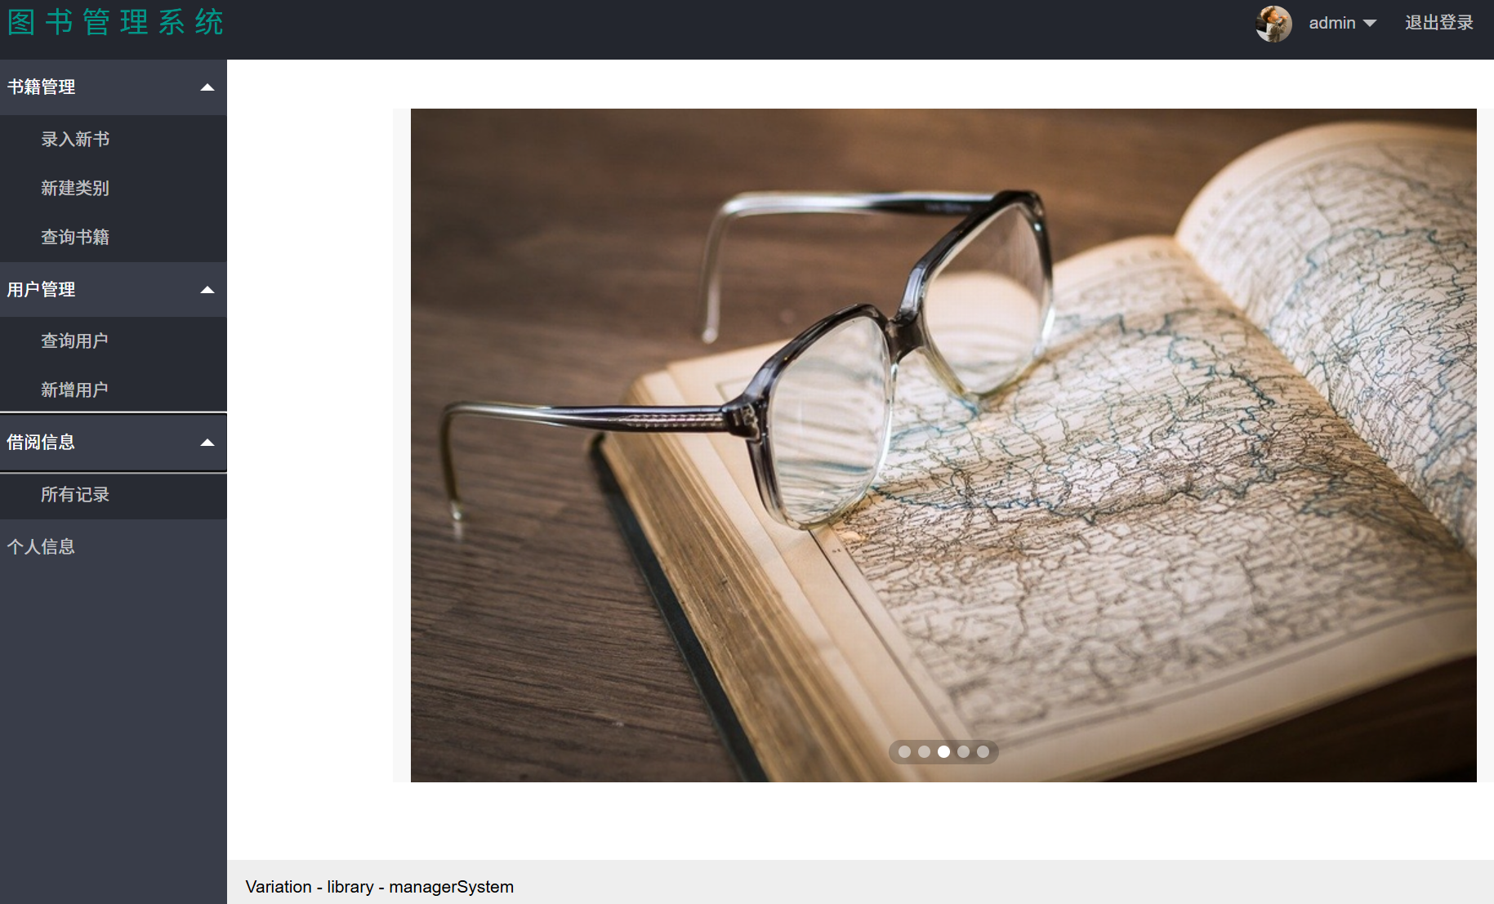
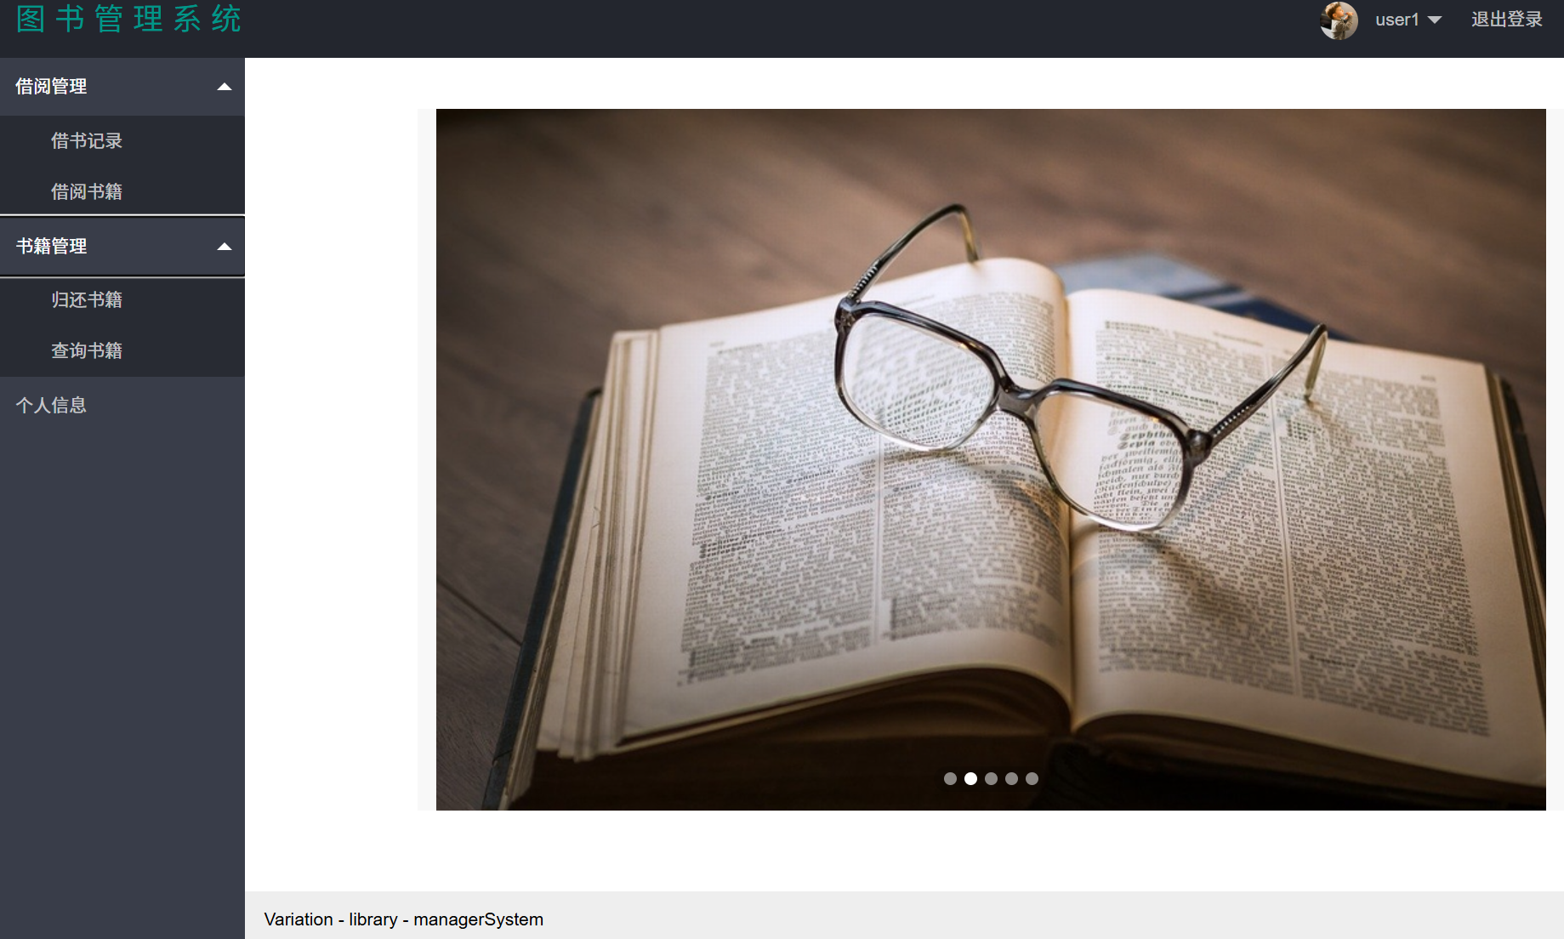
系统运行概览
管理员
前台读者

Slide 6
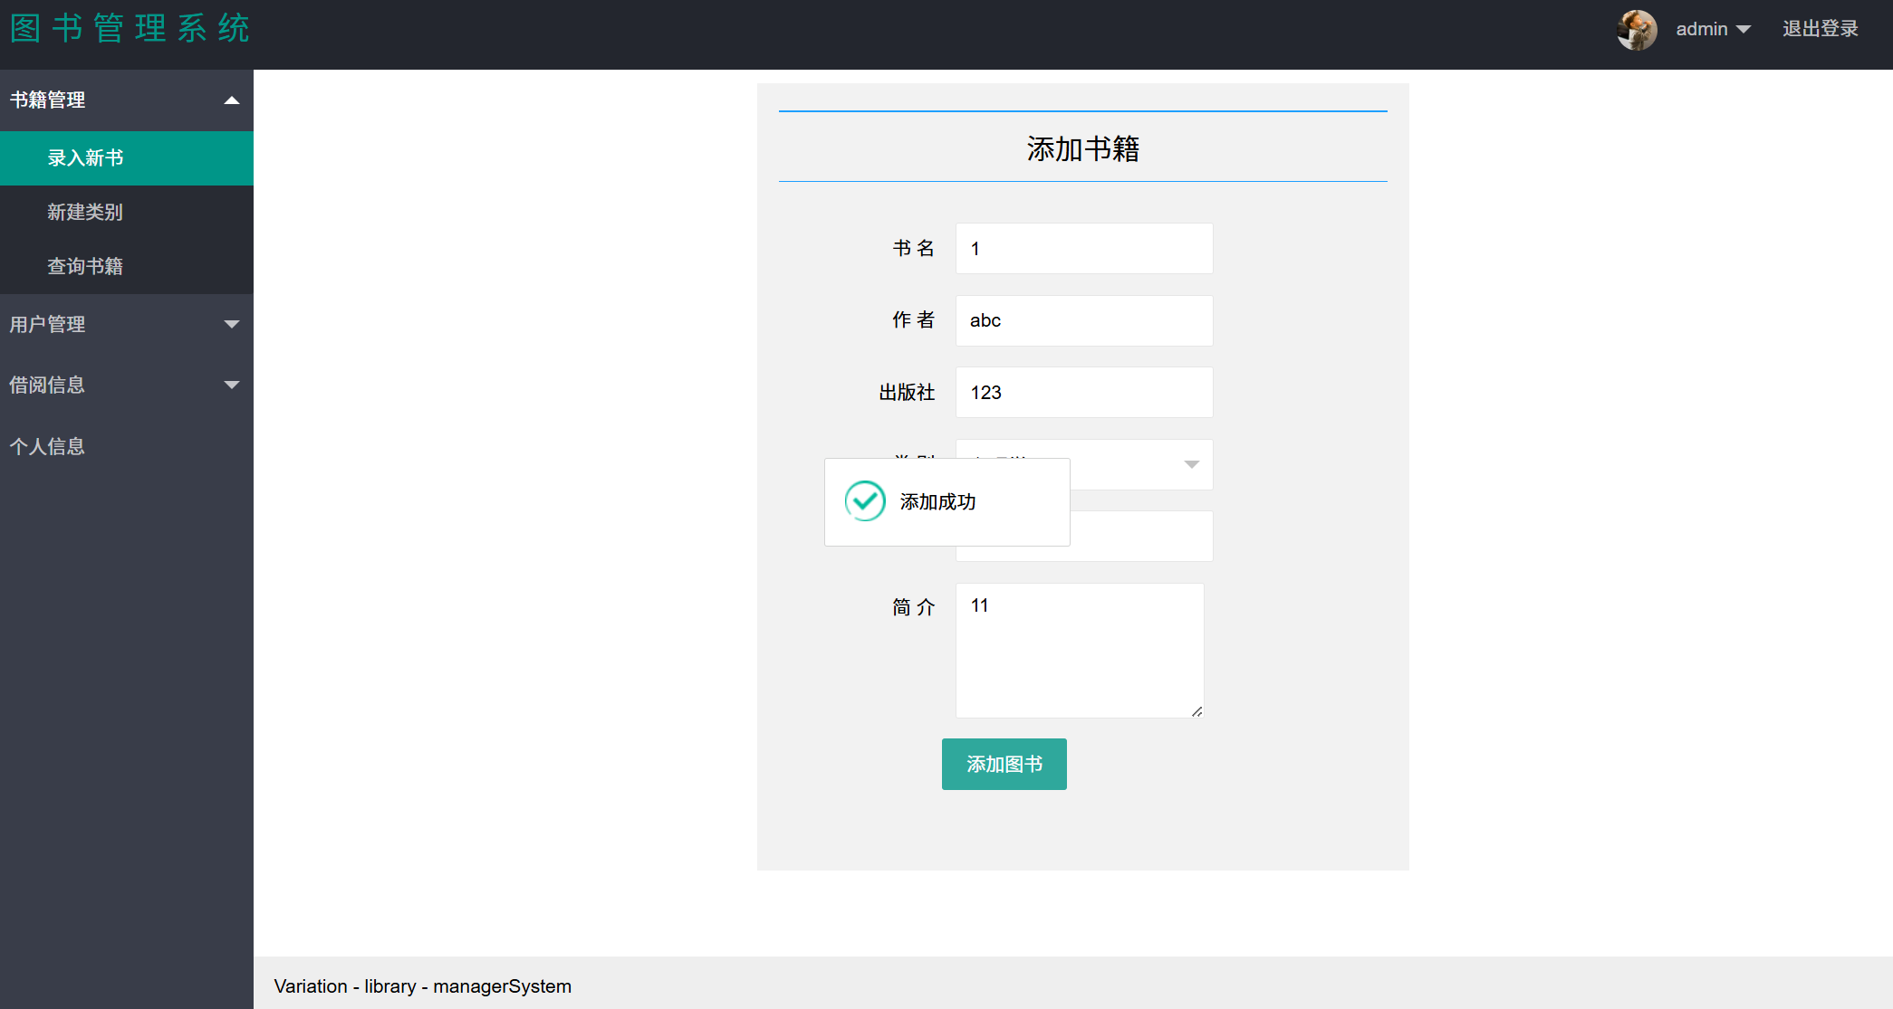
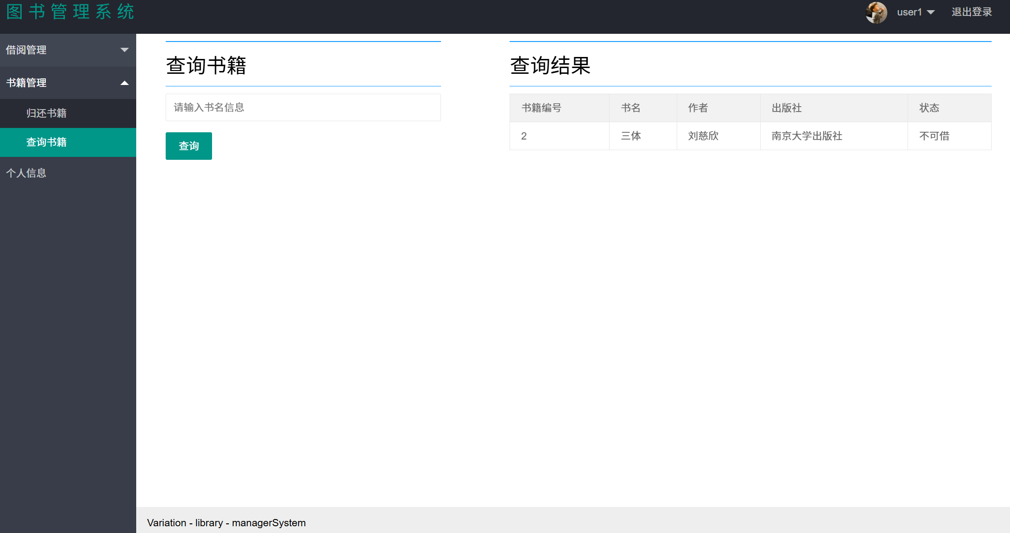
系统运行概览
管理员
前台读者

Slide 7
单元测试与深入分析(苏一涵)
02

Slide 8



测试对象
本次汇报选取服务层作为单元测试对象，原因是服务层直接承载业务规则，适合做程序流图、基本路径、边界值和覆盖率演示。
而在service层中我选取了三个最有代表性的类进行单元测试
同时包含“查询、判断、循环、分页、状态转换”四类典型控制流。这类逻辑最适合展示覆盖率和边界测试。
这个类除了查询，还包含用户信息、图书信息、借书日期、归还日期的组合逻辑，能很好地体现数据加工过程。
有正常登录、修改、借书、还书，也有空值、异常值、边界值。这个类最能体现业务流程，因为它不仅是查询，还包含 session、写库、删库和分页逻辑，最全面

Slide 9
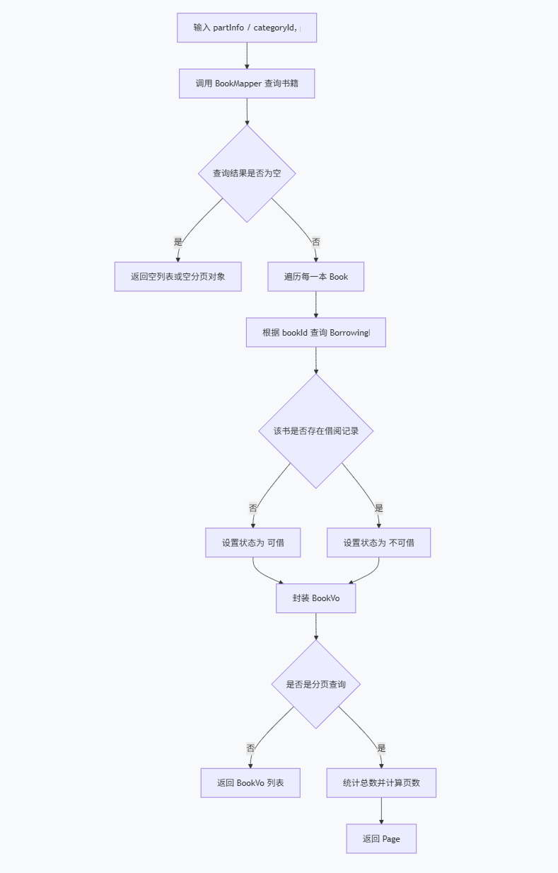
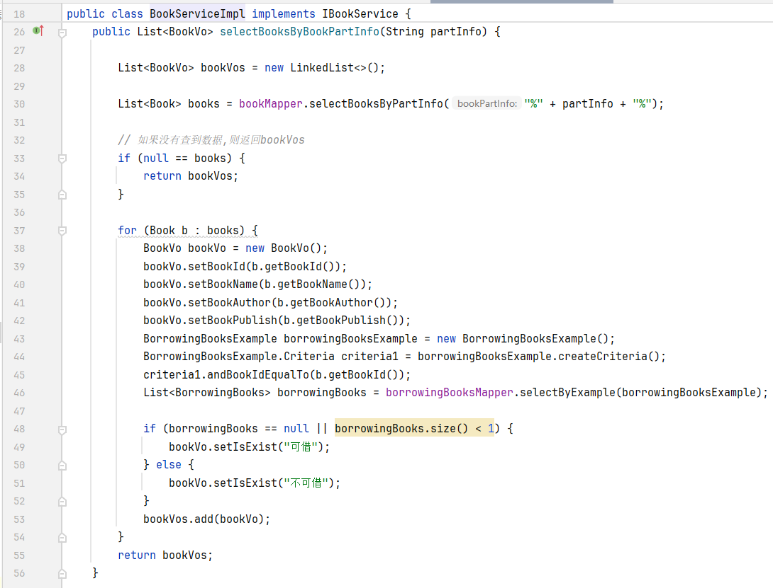
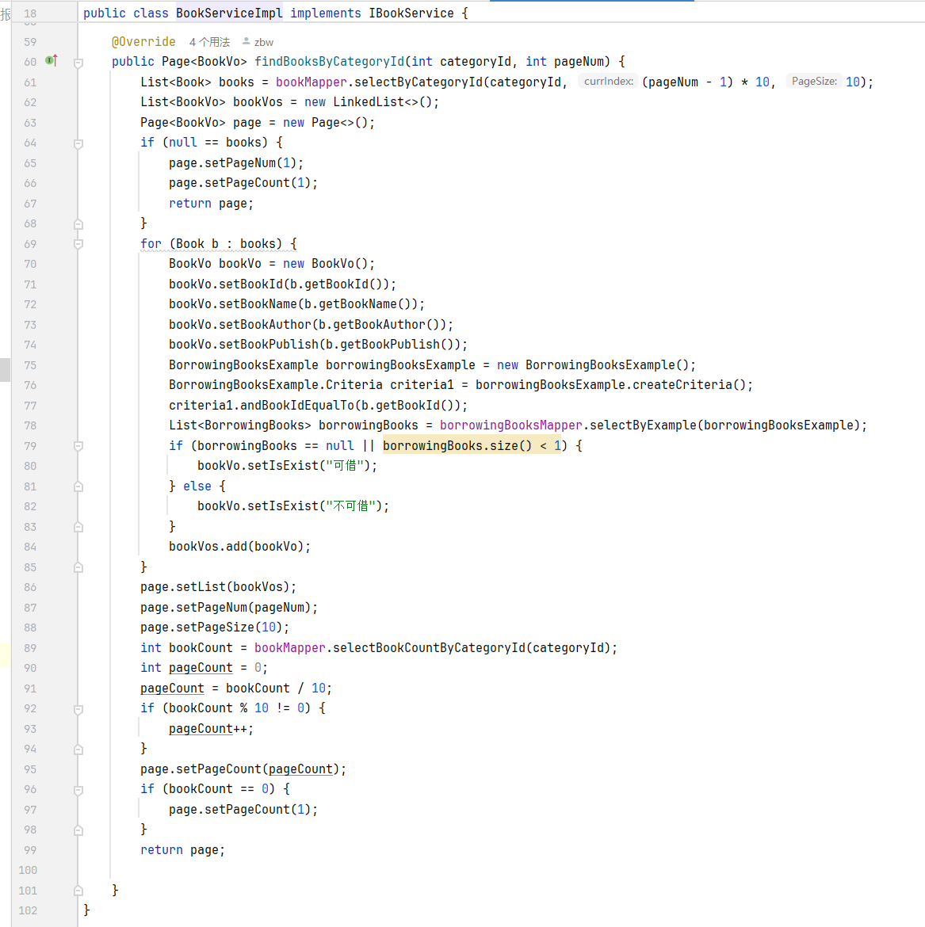
程序流程图
findBooksByCategoryId.java 里有 4个if
故环形复杂度=4+1=5
selectBooksByBookPartInfo 里有 2个if
故环形复杂度=2+1=3

Slide 10
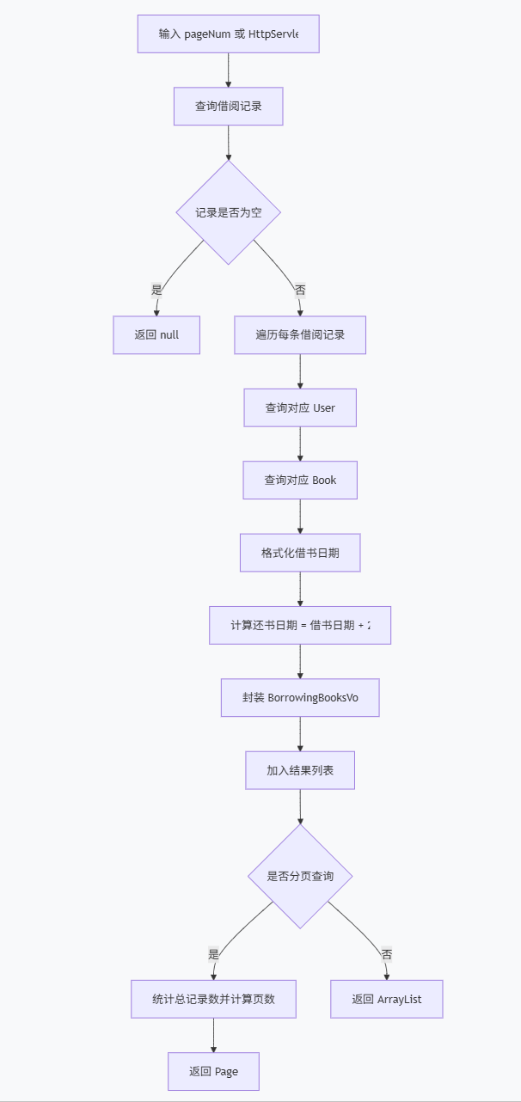
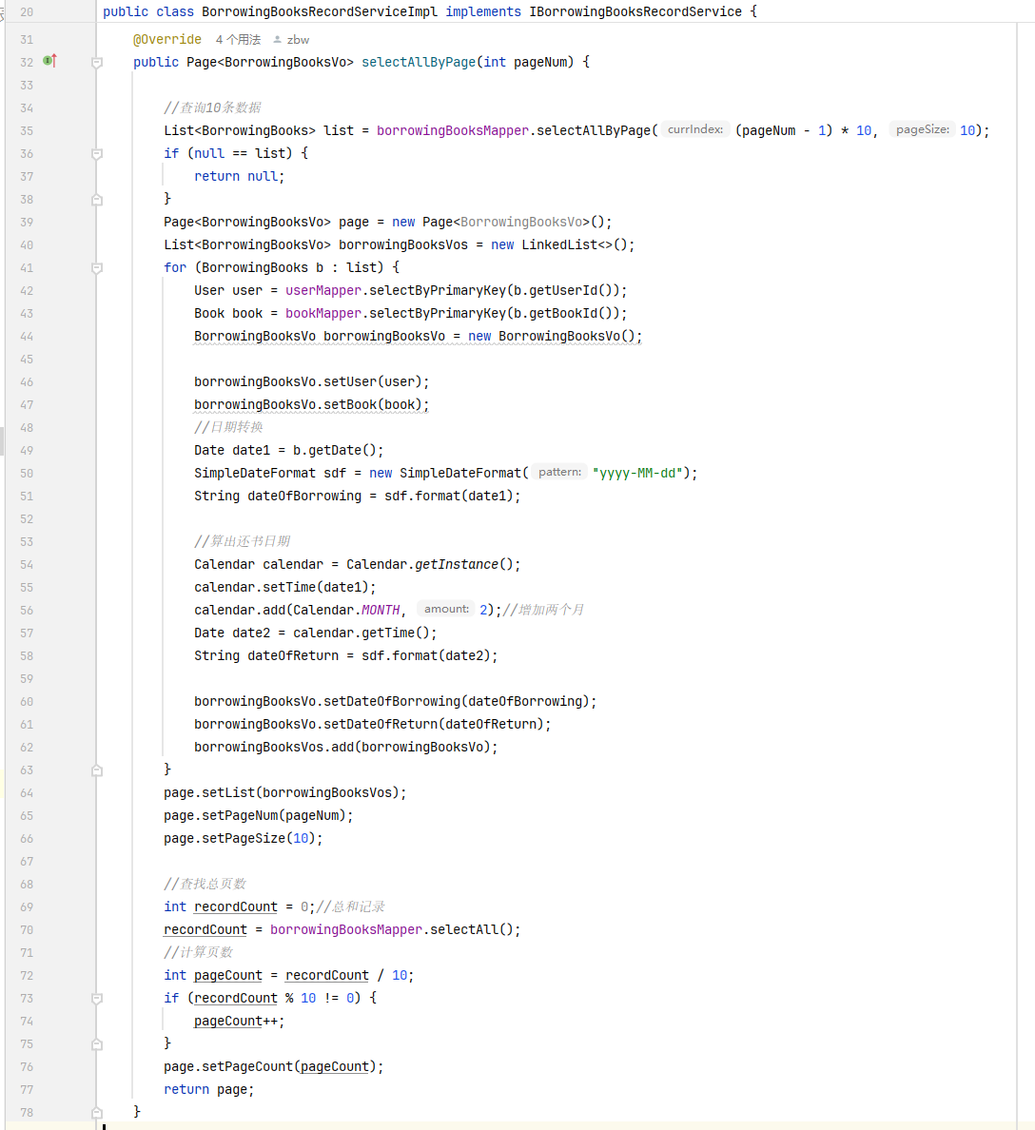
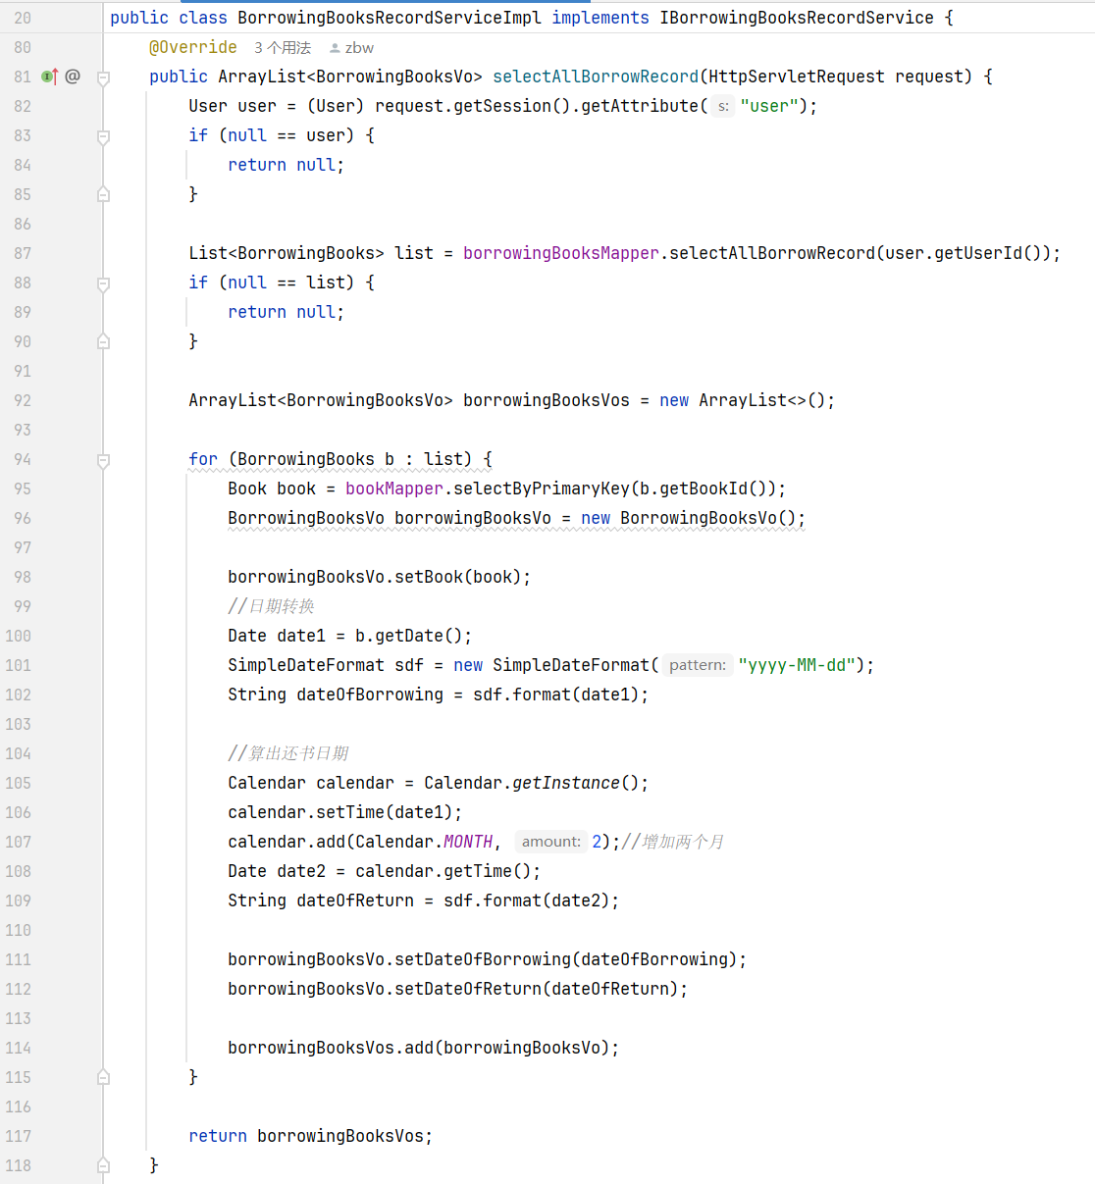
程序流程图
selectAllByPage：复杂度 = 3
selectAllBorrowRecord：复杂度 = 3

Slide 11
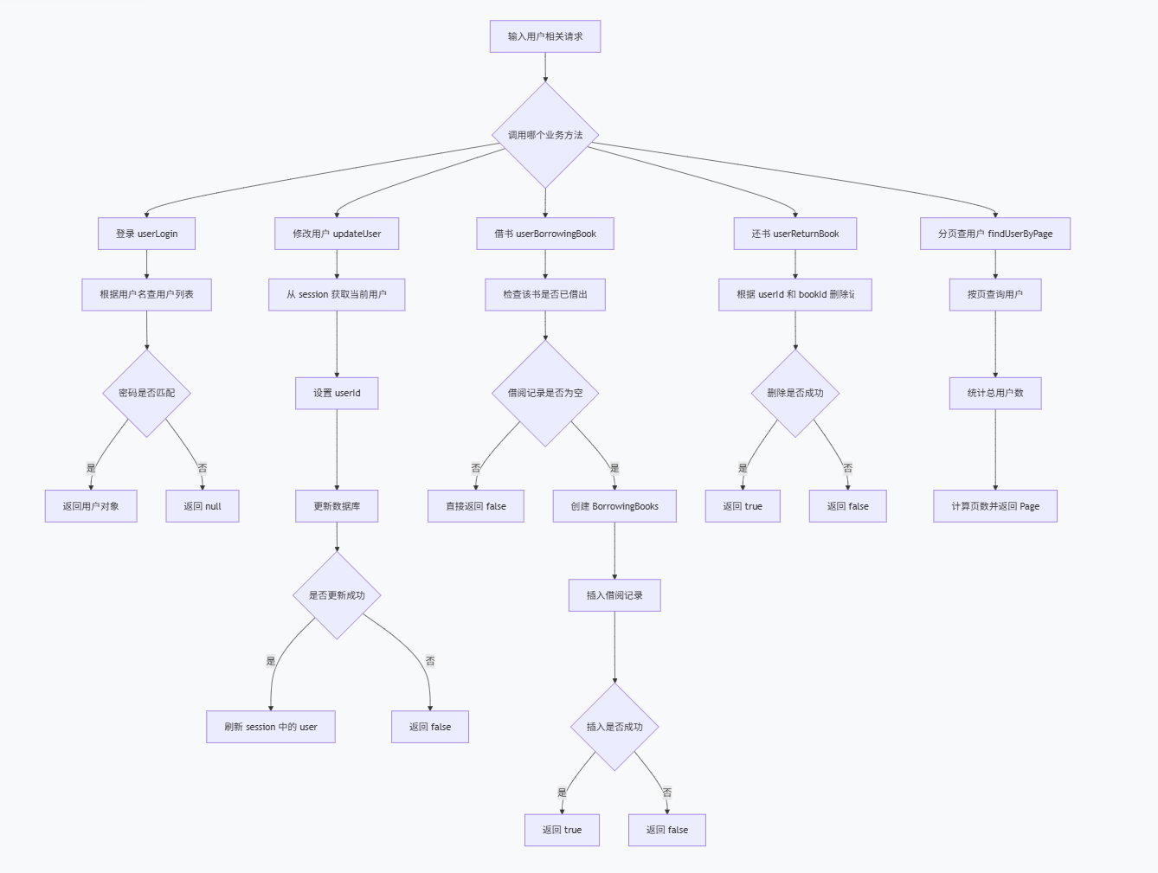
程序流程图
findUserByUserName：复杂度=1
findAllDepts：复杂度=1
userLogin：复杂度=3
updateUser：复杂度=2
findAllBorrowingBooks：复杂度=2
userReturnBook：复杂度=2
userBorrowingBook：复杂度=4
findUserByPage：复杂度=1
insertUser：复杂度=1
deleteUserById：复杂度=1

Slide 12
测试用例设计
用例编号 | 测试方法 | 测试目标 | 输入/条件 | 预期结果
TC-B1 | selectBooksByBookPartInfo | 空查询结果处理 | partInfo = 不存在，bookMapper 返回 null | 返回空列表，不抛异常
TC-B2 | selectBooksByBookPartInfo | 可借状态判断 | 查询到 1 本书，借阅记录为空 | BookVo.isExist = 可借
TC-B3 | selectBooksByBookPartInfo | 不可借状态判断 | 查询到 1 本书，借阅记录非空 | BookVo.isExist = 不可借
TC-B4 | findBooksByCategoryId | 空分页结果 | categoryId 正常，查询书籍为空 | pageNum=1，pageCount=1，list 为空
TC-B5 | findBooksByCategoryId | 分页边界测试 | 总记录数 = 11，pageNum = 1 | pageCount = 2，返回前 10 条数据
TC-B6 | findBooksByCategoryId | 借阅状态混合判断 | 查询到多本书，其中部分已借出 | 每本书状态分别正确标记为 可借/不可借

Slide 13
测试用例设计
用例编号 | 测试方法 | 测试目标 | 输入/条件 | 预期结果
TC-BR1 | selectAllByPage | 空记录分支 | borrowingBooksMapper 返回 null | 方法返回 null
TC-BR2 | selectAllByPage | 正常分页查询 | pageNum = 1，返回 1 条记录 | 返回 Page 对象，pageNum=1
TC-BR3 | selectAllByPage | 日期格式转换 | 借书日期为 2026-01-15 | 借书日期显示为 2026-01-15，还书日期为 2026-03-15
TC-BR4 | selectAllByPage | 总页数计算 | 总记录数 = 11 | pageCount = 2
TC-BR5 | selectAllBorrowRecord | session 为空 | request 中没有 user | 返回 null
TC-BR6 | selectAllBorrowRecord | 用户借阅记录存在 | session 中有 user，借阅记录存在 | 返回借阅记录列表，书籍和日期信息正确

Slide 14
测试用例设计
用例编号 | 测试方法 | 测试目标 | 输入/条件 | 预期结果
TC-U1 | userLogin | 登录成功 | 用户名正确，密码正确 | 返回该用户对象
TC-U2 | userLogin | 密码错误 | 用户名正确，密码错误 | 返回 null
TC-U3 | userLogin | 用户不存在 | findUserByUserName 返回 null | 返回 null
TC-U4 | updateUser | 修改成功 | session 中有 user，updateByPrimaryKey 返回 1 | 返回 true，session 中 user 被刷新
TC-U5 | updateUser | 修改失败 | updateByPrimaryKey 返回 0 | 返回 false
TC-U6 | userBorrowingBook | 书已借出 | borrowingBooksMapper 查询到记录 | 返回 false，不插入新记录
TC-U7 | userBorrowingBook | 借书成功 | 借阅记录为空，insert 返回 1 | 返回 true
TC-U8 | userBorrowingBook | 插入失败 | 借阅记录为空，insert 返回 0 或抛异常 | 返回 false
TC-U9 | userReturnBook | 还书成功 | 删除记录成功 | 返回 true
TC-U10 | userReturnBook | 还书失败 | 删除记录数 = 0 | 返回 false
TC-U11 | findUserByPage | 分页边界 | 用户总数 = 11，pageNum = 2 | pageCount = 2，返回第 2 页用户
TC-U12 | findAllDepts | 查询所有部门 | departmentMapper 正常返回 | 返回部门列表

Slide 15
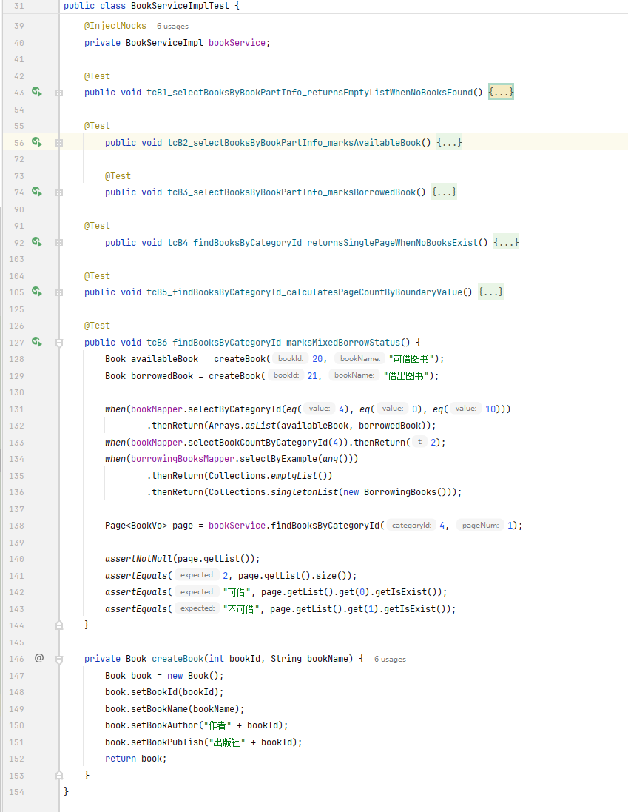
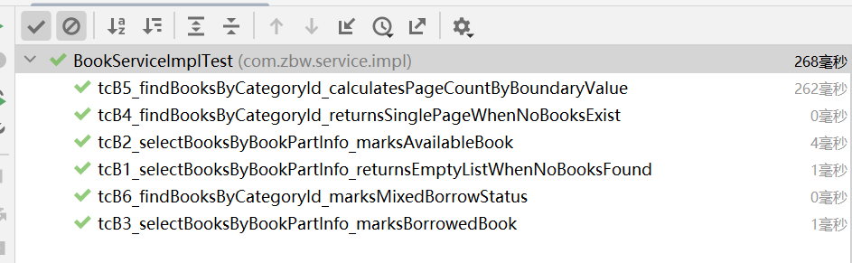
测试结果

Slide 16
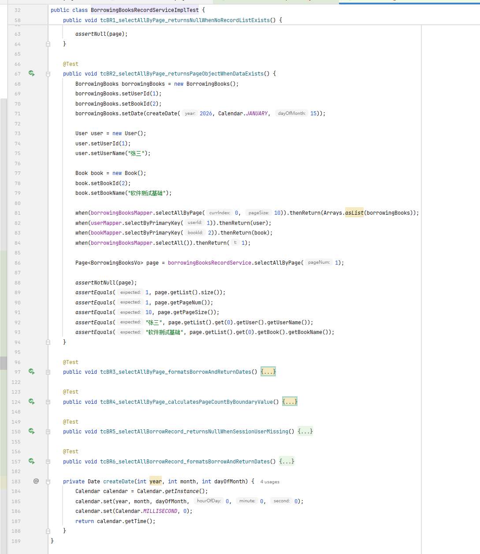
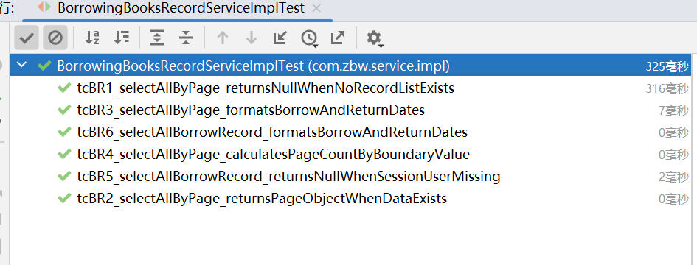
测试结果

Slide 17
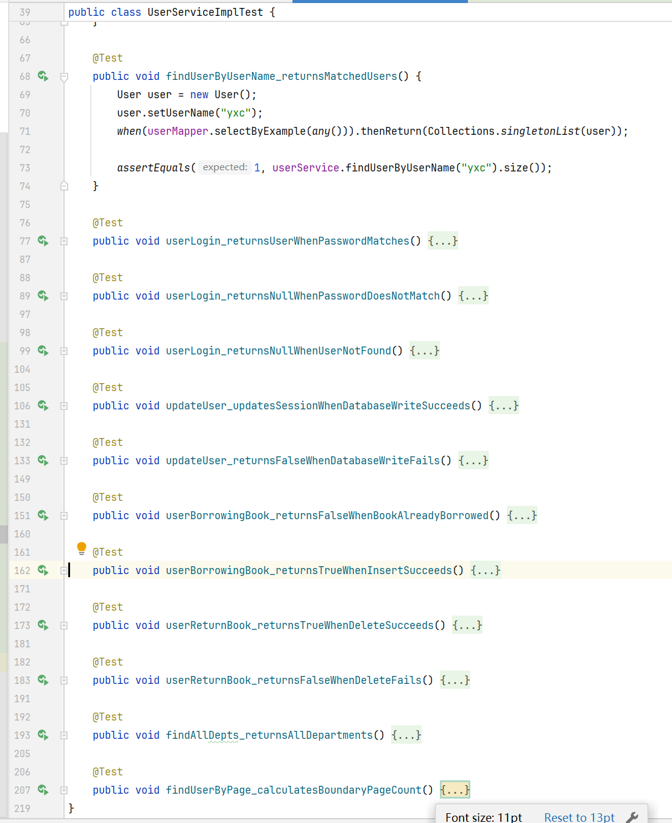
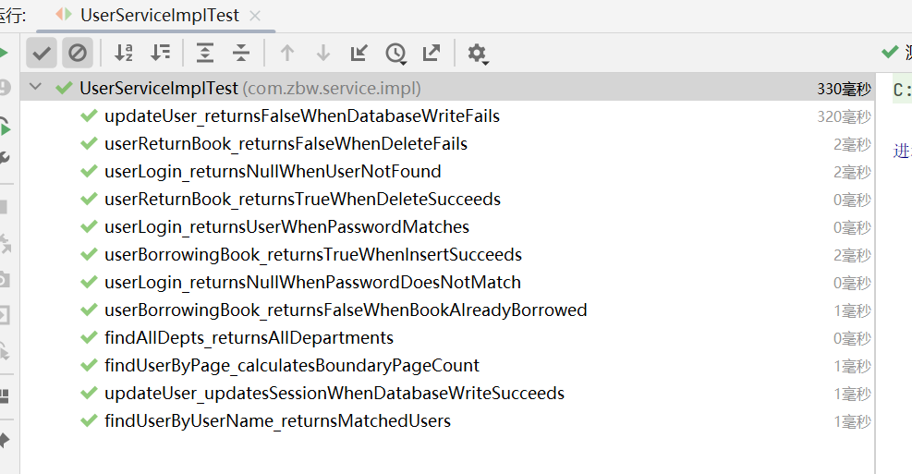
测试结果

Slide 18

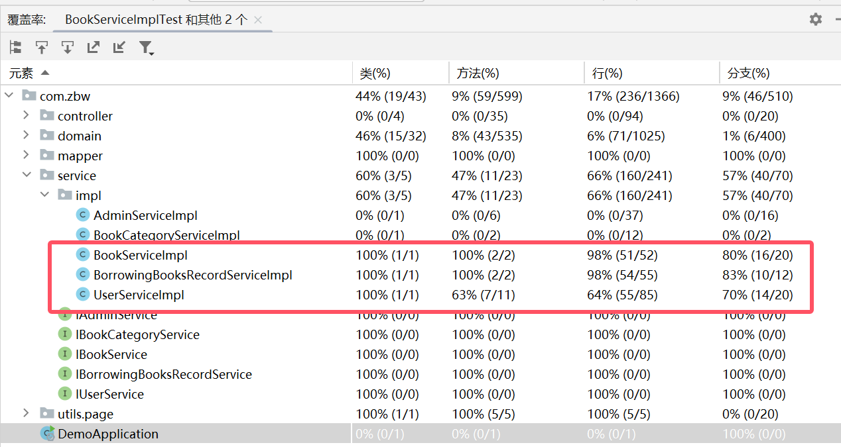
覆盖率测试
使用IDEA的插件Runcoverage来测试程序测试的覆盖率。结果如下：
BookServiceImpl 和 BorrowingBooksRecordServiceImpl 的类覆盖率与方法覆盖率均达到 100%，说明核心业务路径已被充分测试；UserServiceImpl 因业务方法较多，当前测试主要覆盖核心借还书流程，因此方法覆盖率相对较低，后续可通过补充查询、插入和删除类测试进一步提升覆盖率。

Slide 19
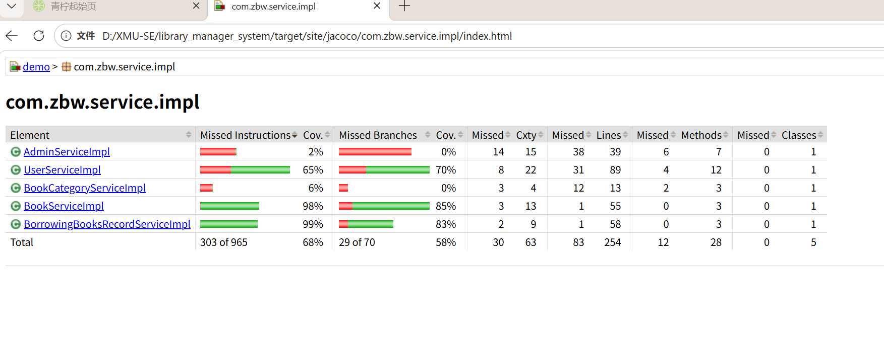
覆盖率测试
jacoco测试结果如下：
BookServiceImpl 和 BorrowingBooksRecordServiceImpl 的类覆盖率与方法覆盖率均达到接近100%，说明核心业务路径已被充分测试；UserServiceImpl 只有65%说明有一些业务没有被测试到。

Slide 20
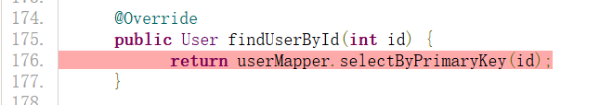
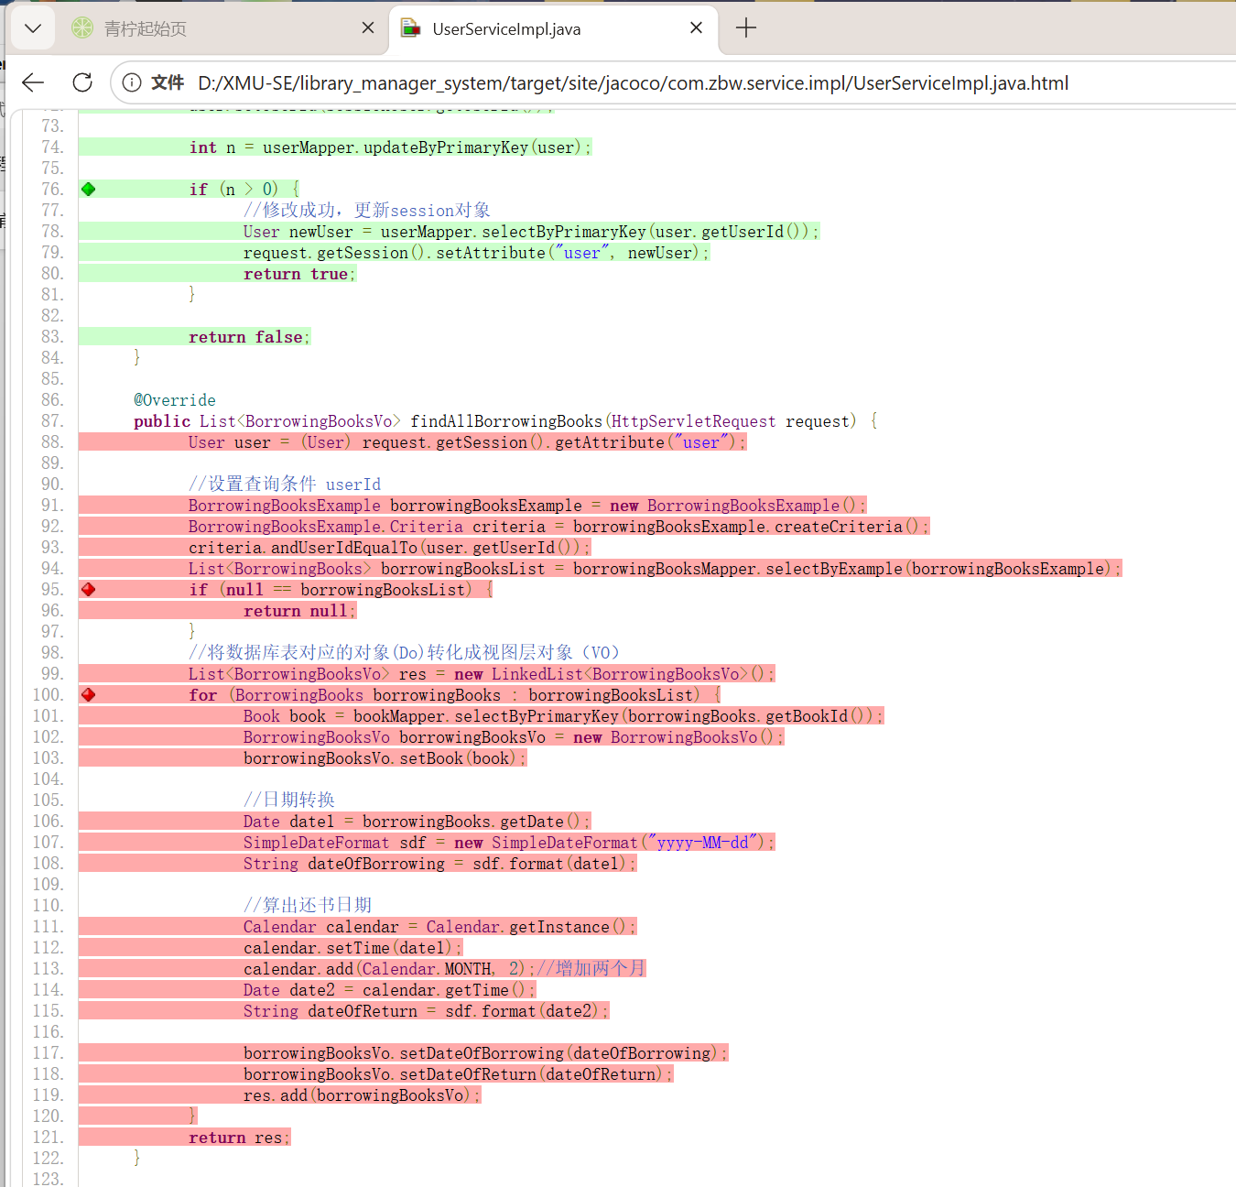
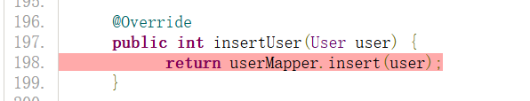
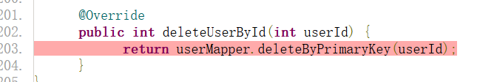
覆盖率测试
jacoco测试结果如下：
可以发现是这四个方法没有测到，而我们之前选定的测试用例确实没有测这几个方法，说明选定的那些用例覆盖了想要测试的方法

Slide 21
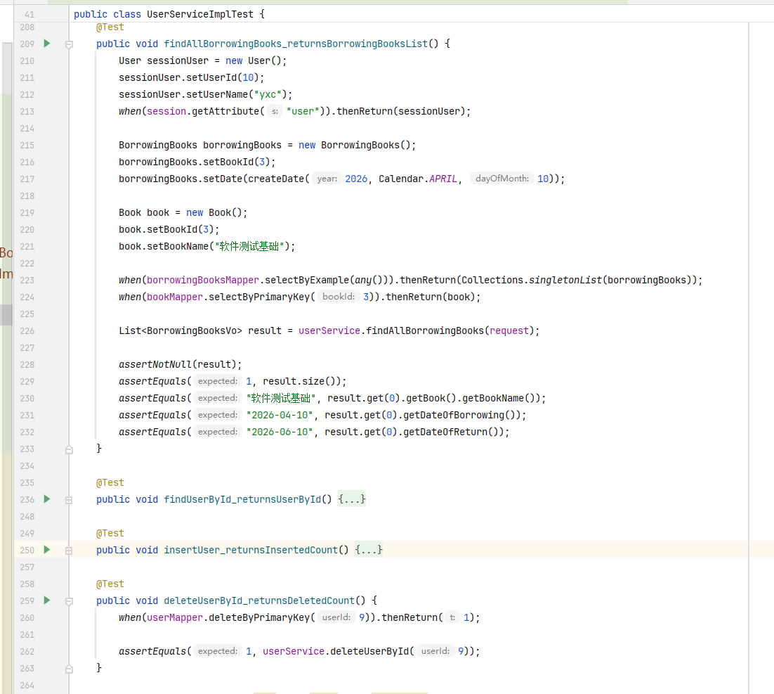
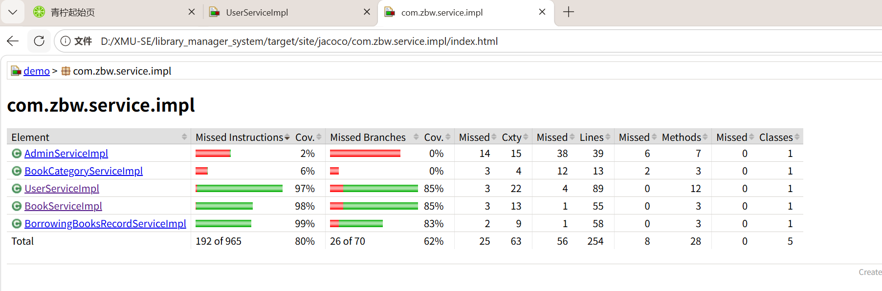
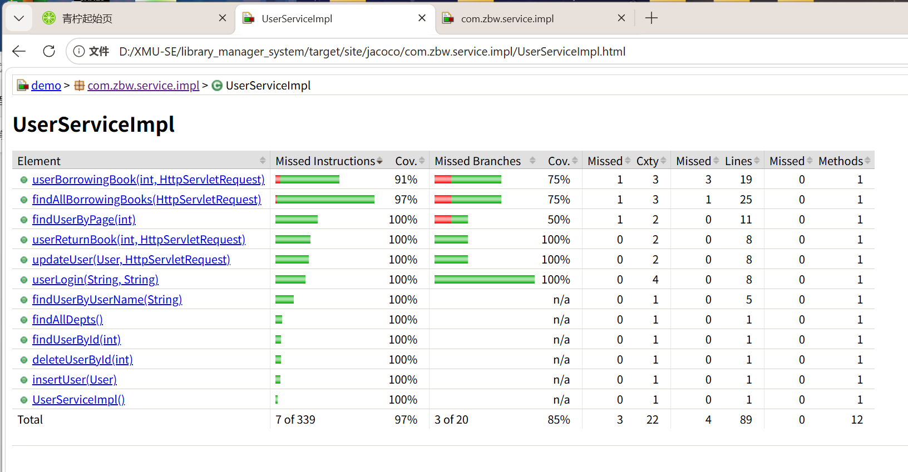
覆盖率测试
增加userserviceimpltest的测试用例如下：

Slide 22

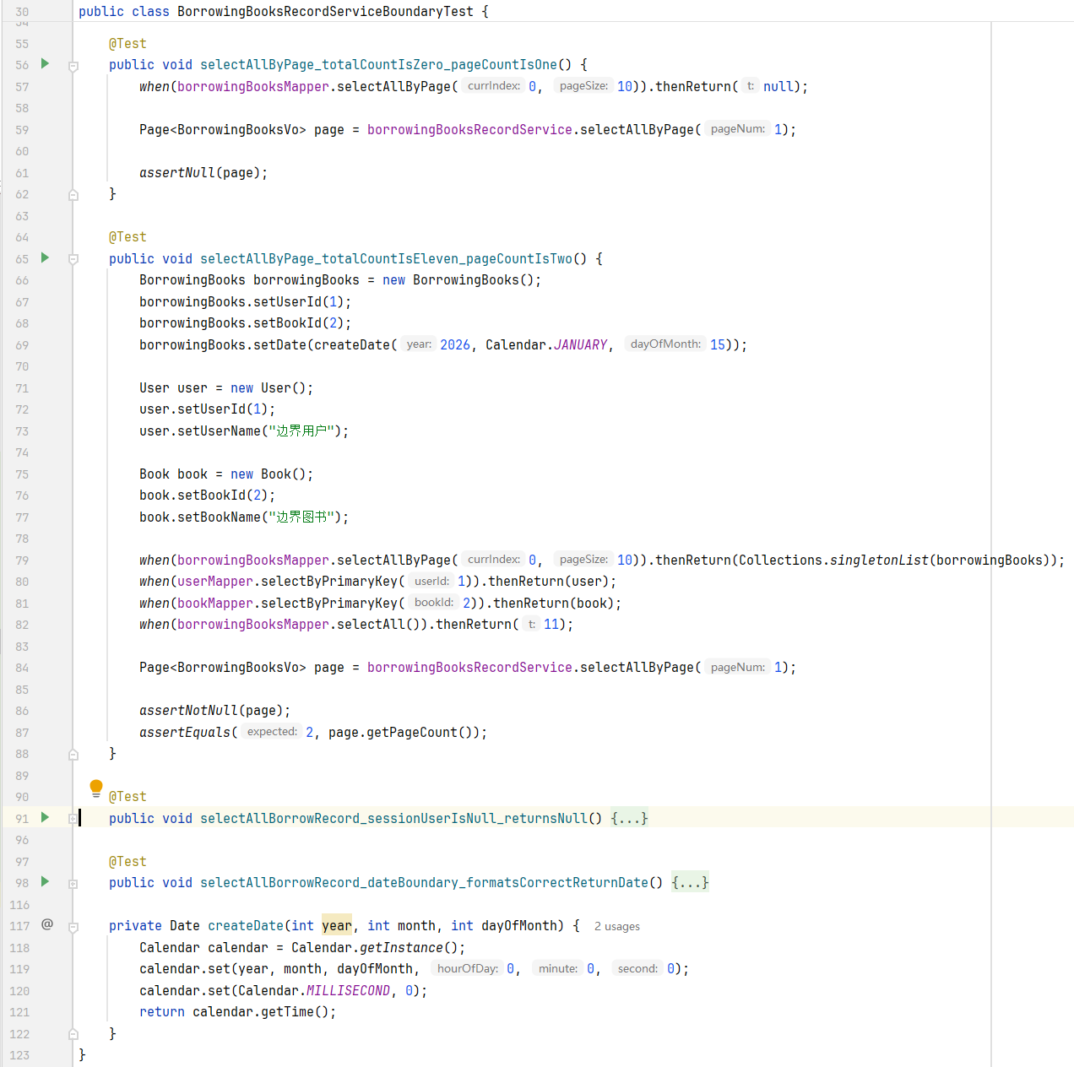
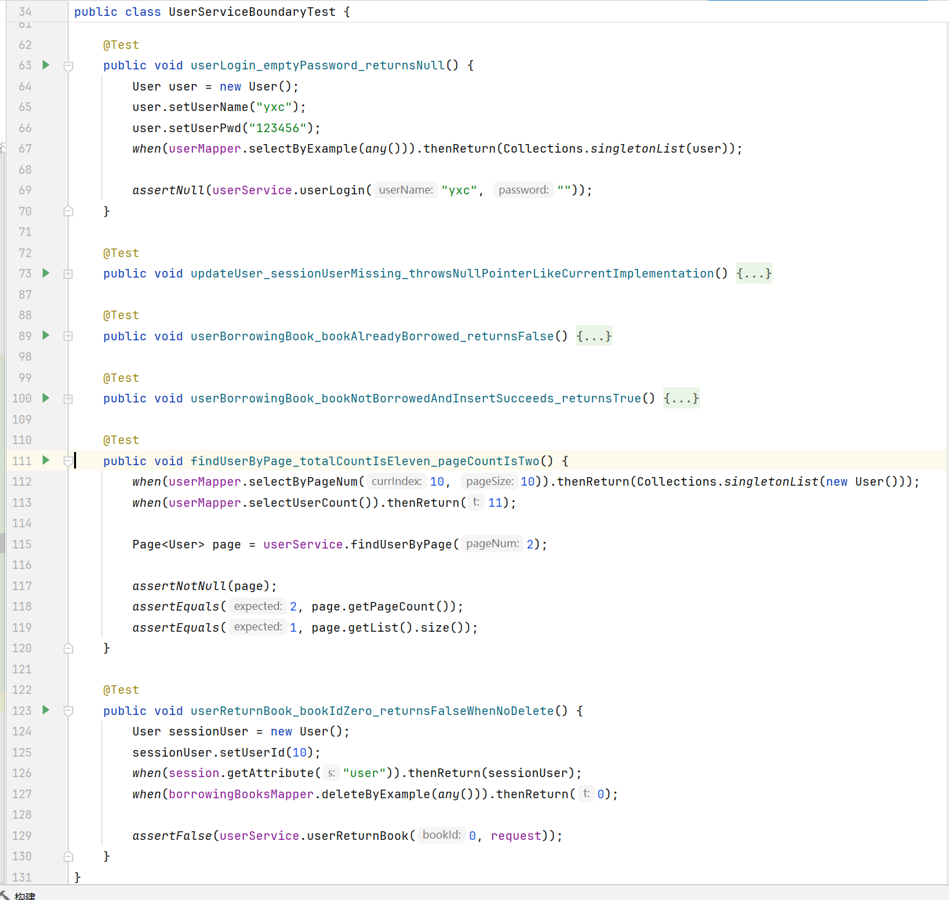
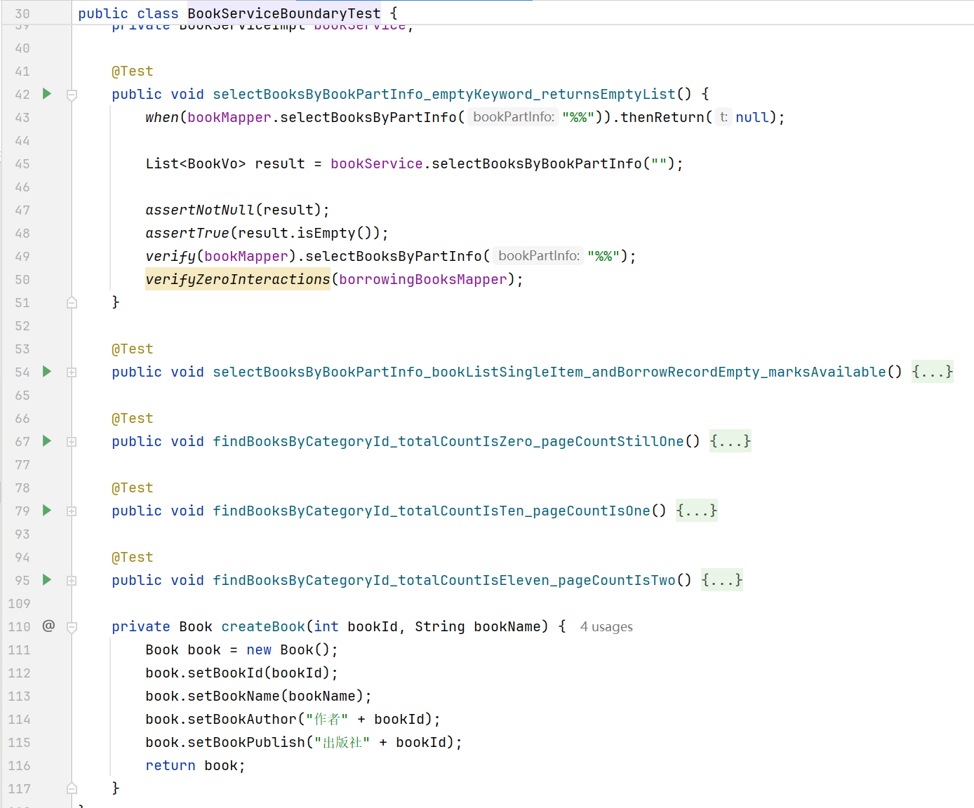
边界测试
根据之前的业务代码可以得到三个类的边界情况如下
图书查询：空关键字、空结果、分页总数 0/10/11、借阅记录为空或非空
借阅记录：session 为空、分页总数边界、日期格式化边界
用户服务：空密码、session 用户缺失、已借出无法再借、页数边界、还书失败边界

Slide 23
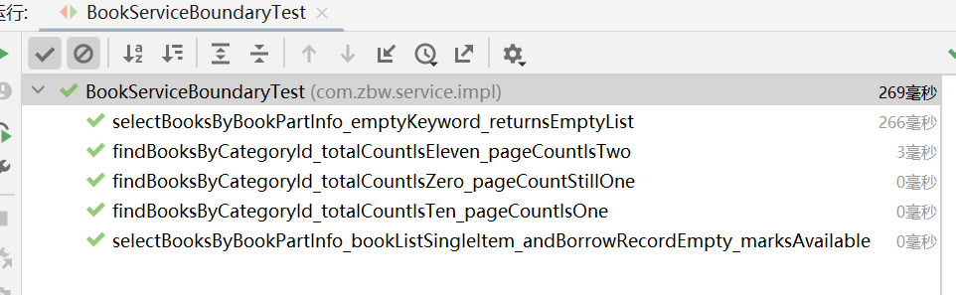
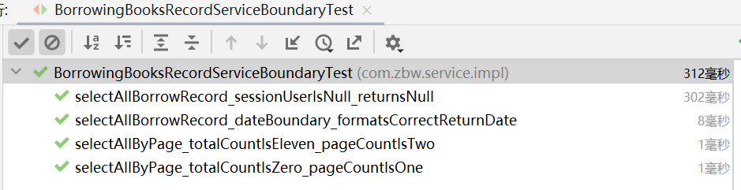
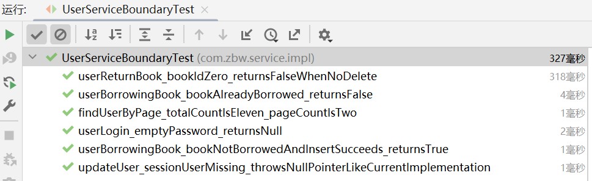
边界测试
由之前的测试代码所得到的测试结果如下：

Slide 24

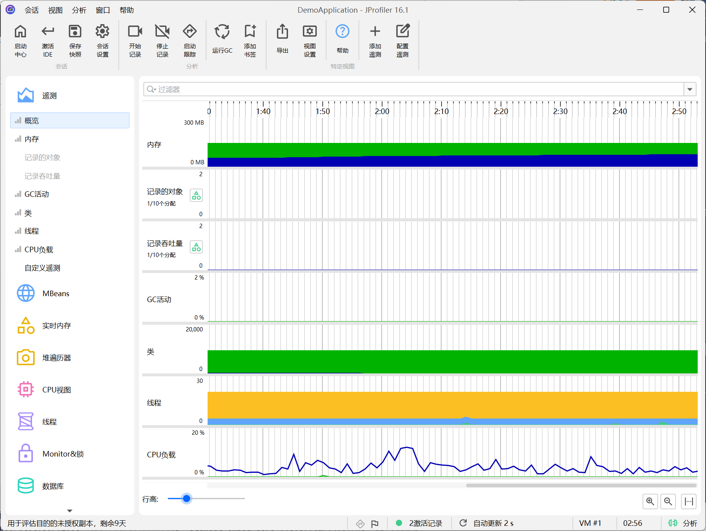
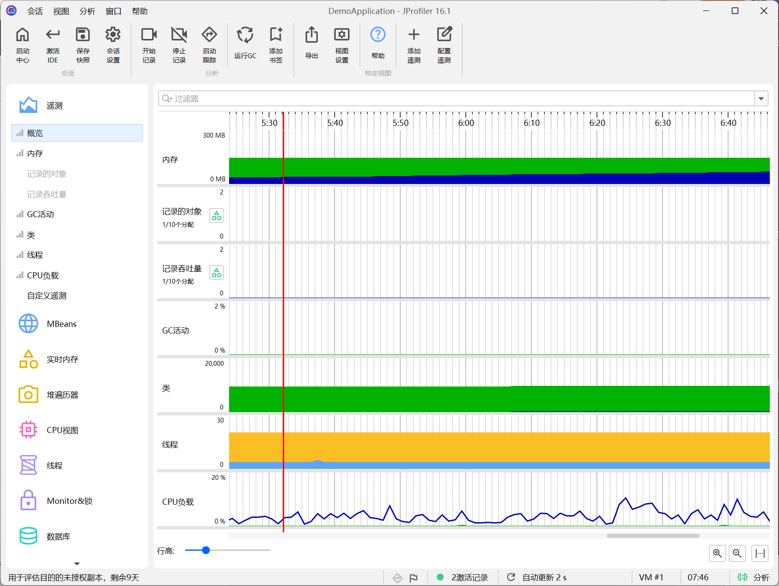
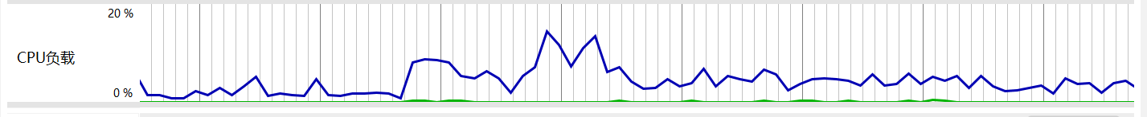
效能测试
启动项目：
执行多次借书还书操作：

Slide 25
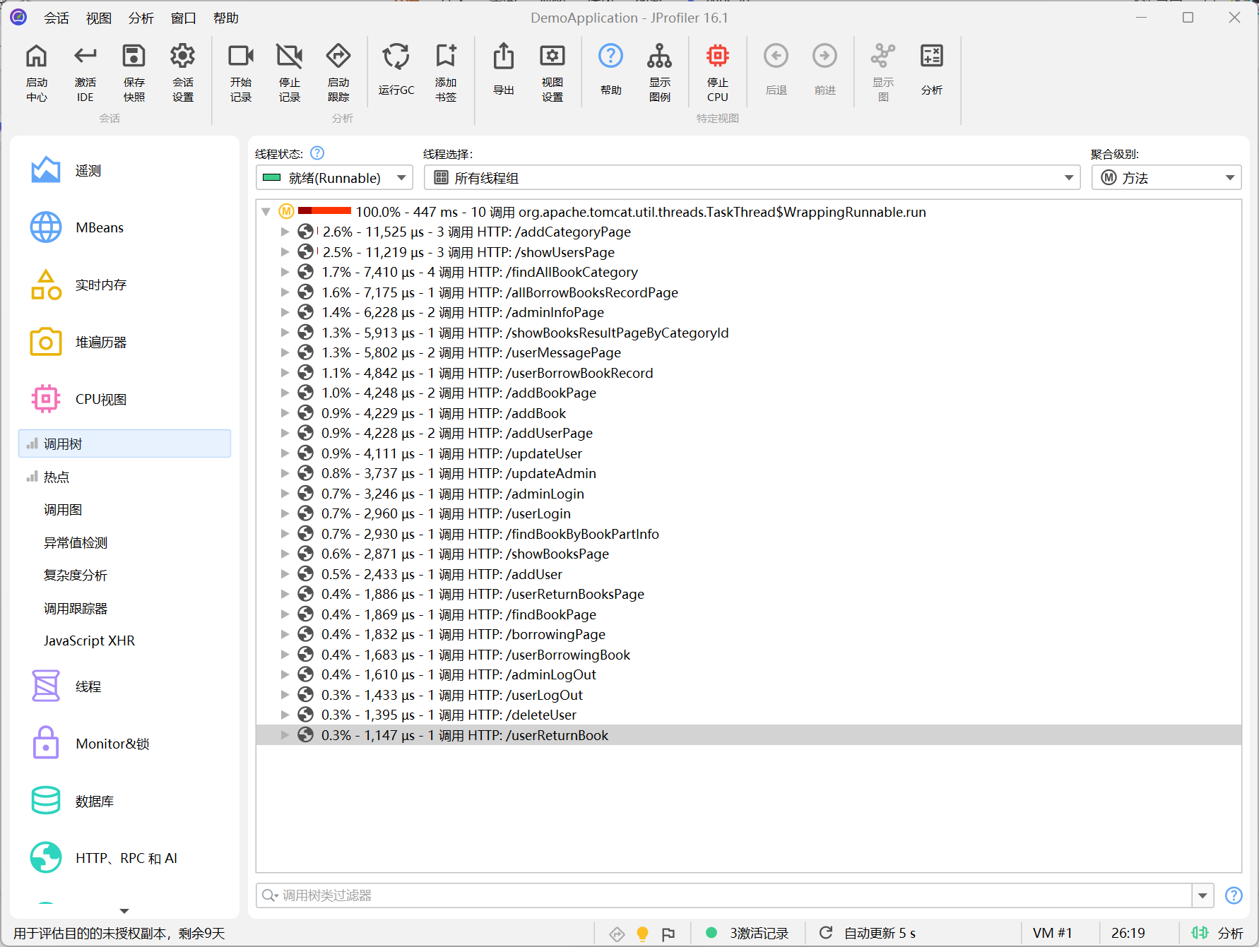
效能测试
启动项目，依次登录管理员、用户系统，将所有操作都执行一遍。查看CPU视图的Call Tree：

Slide 26
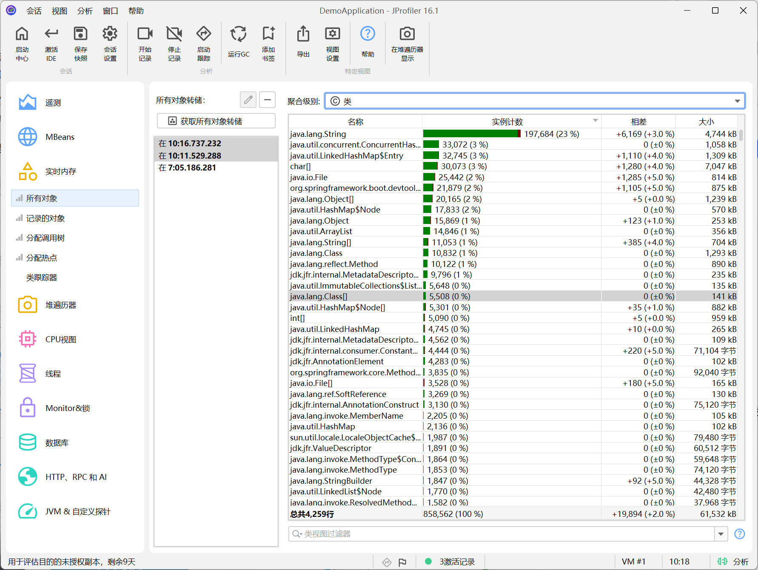
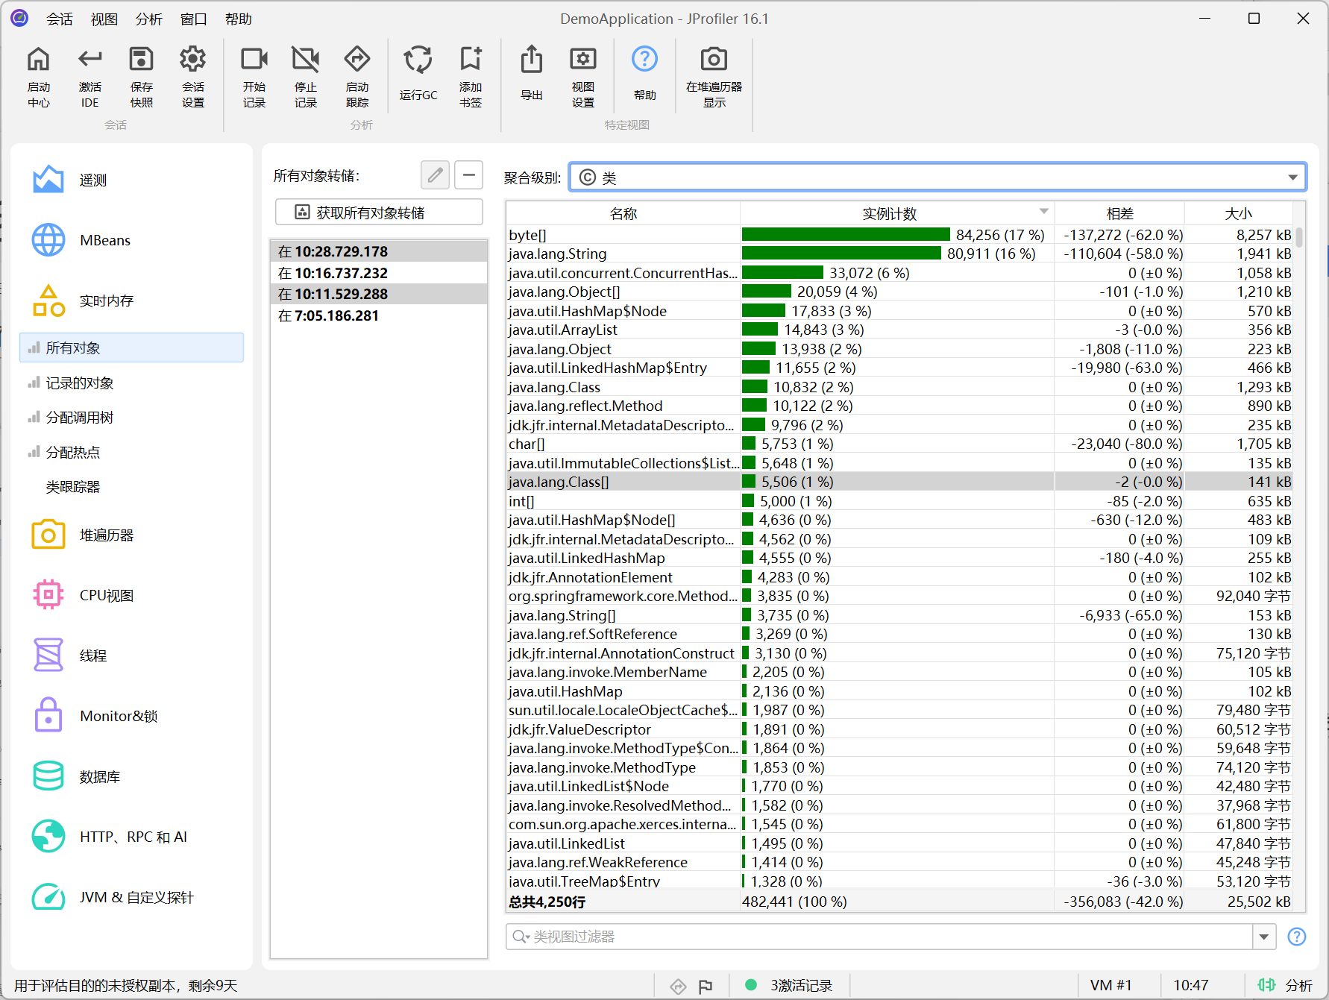
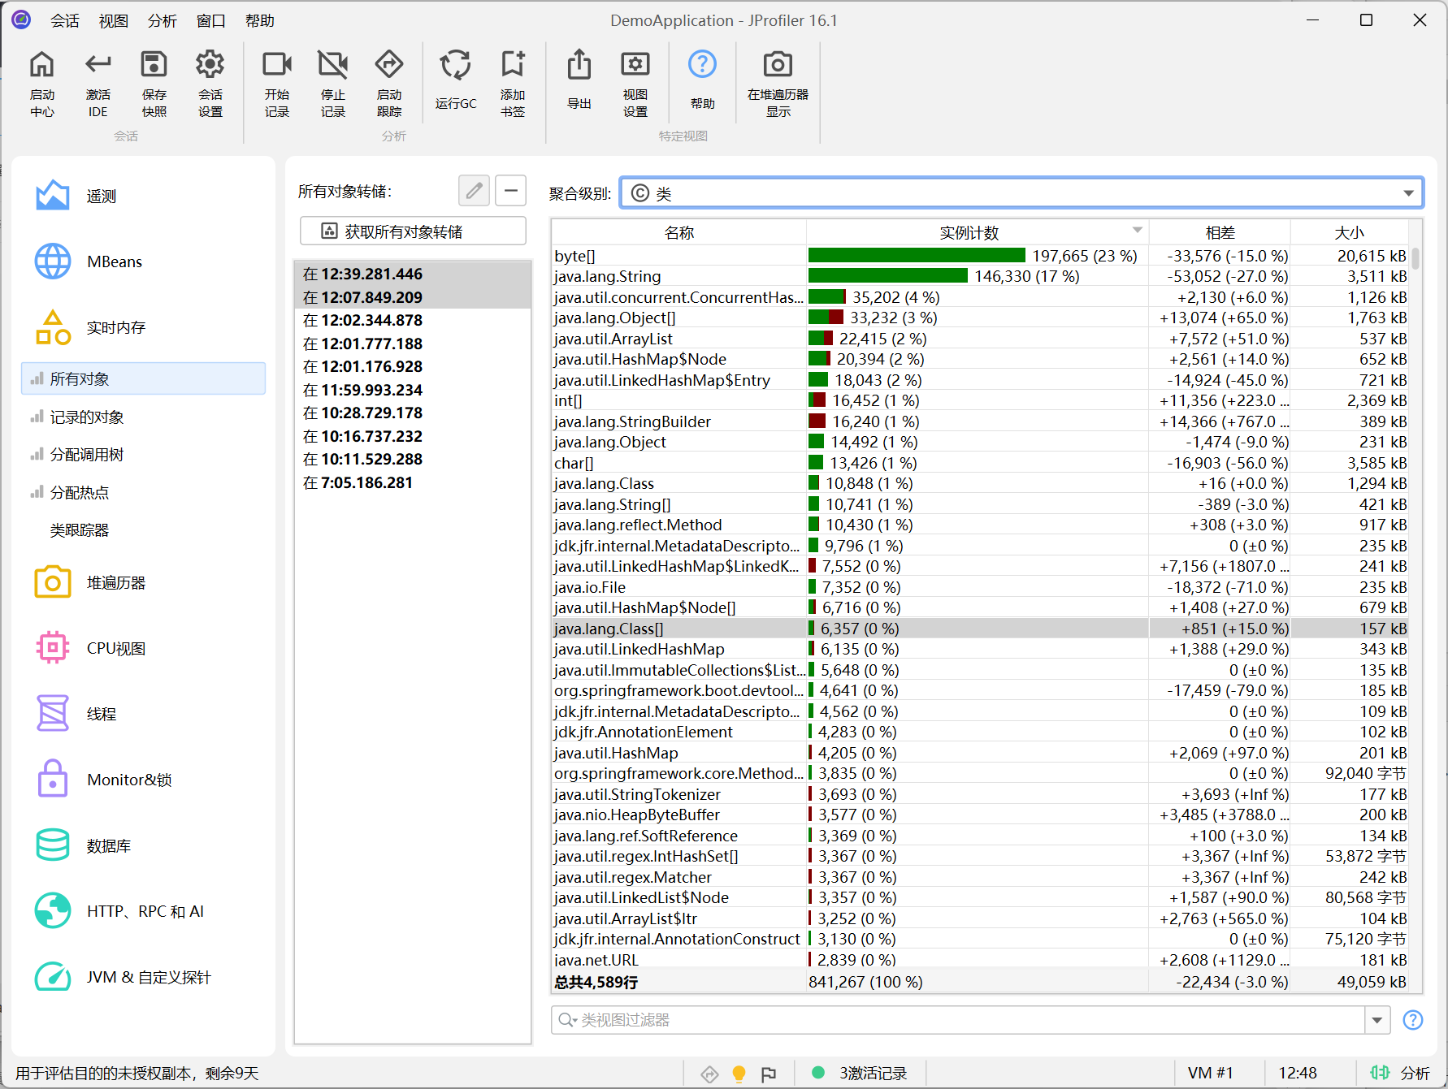
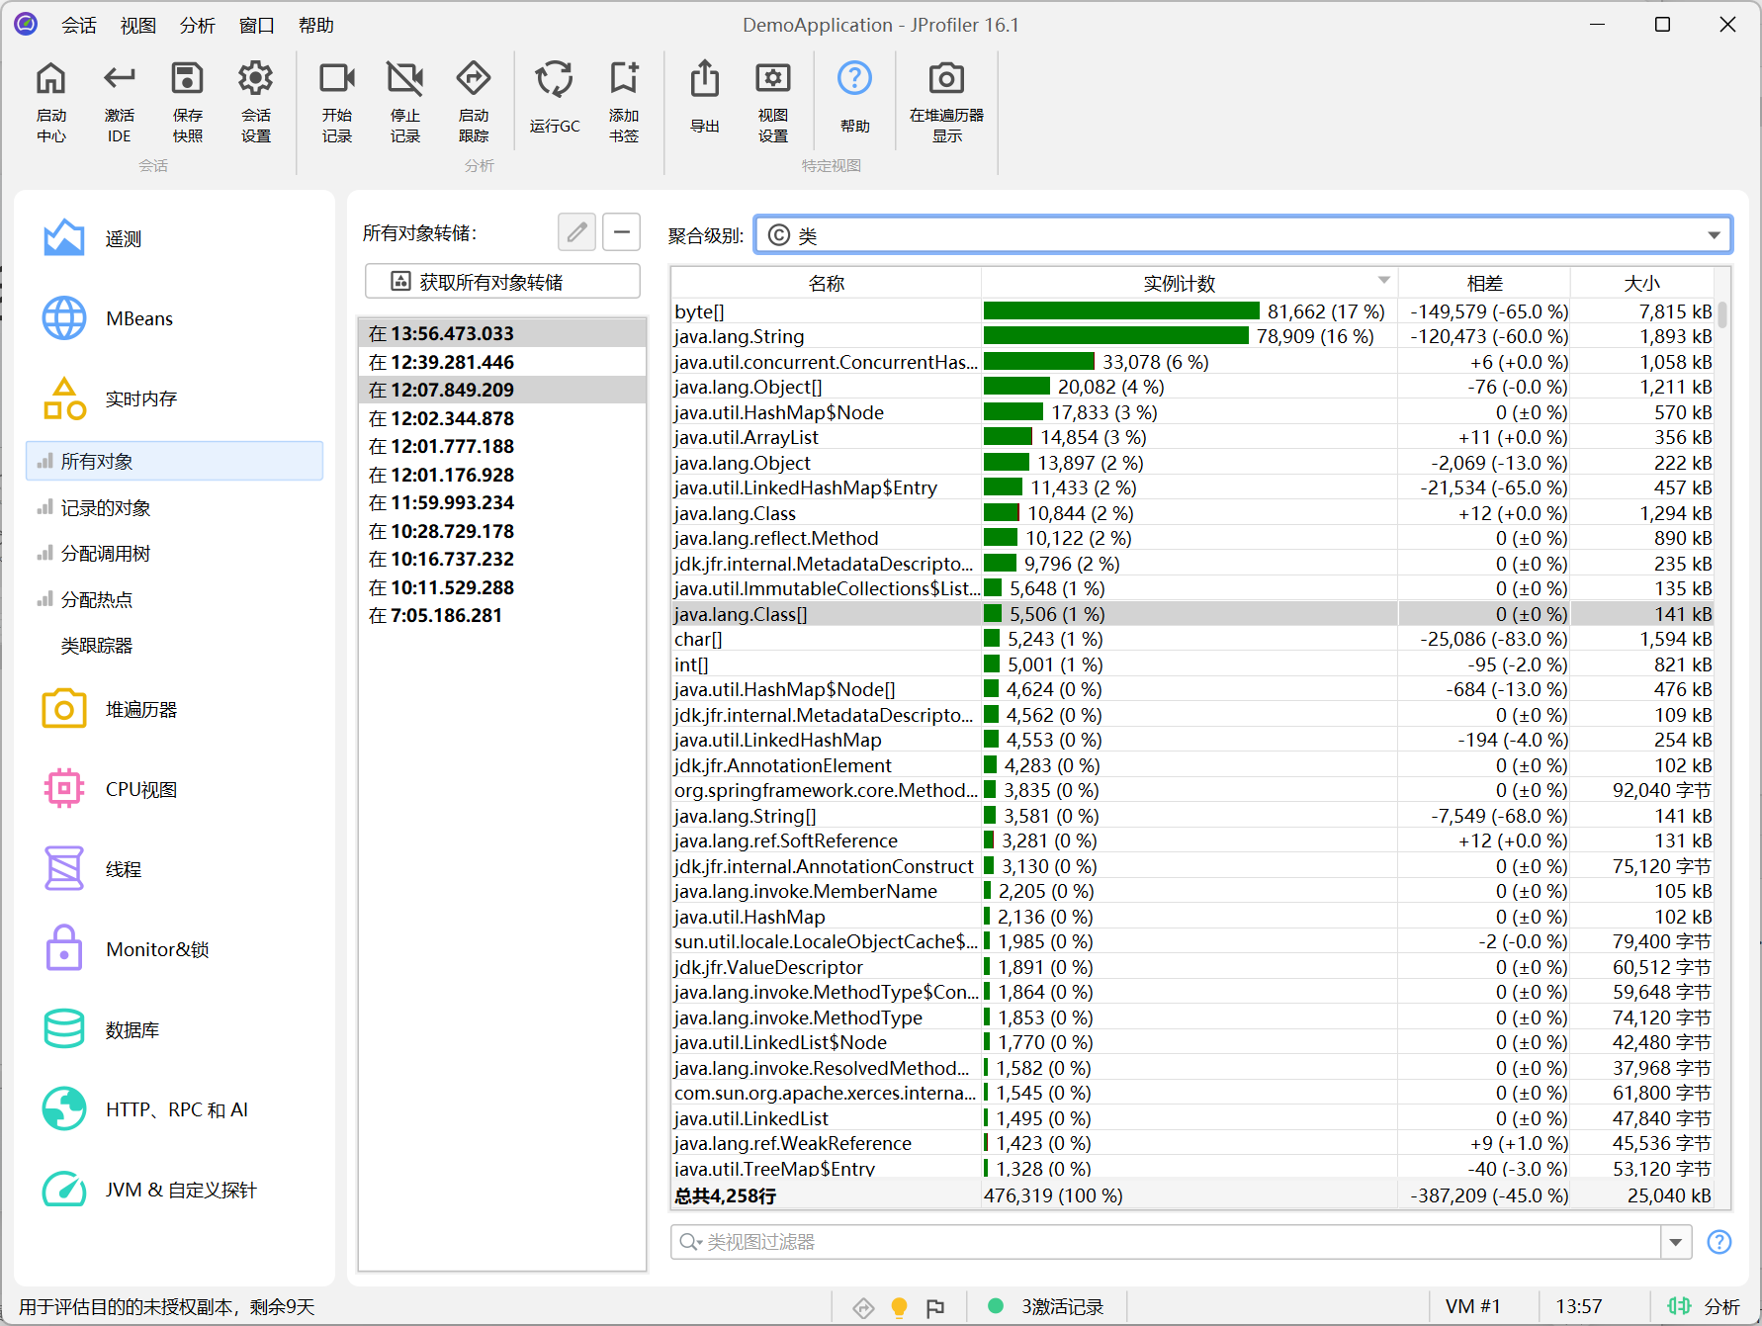
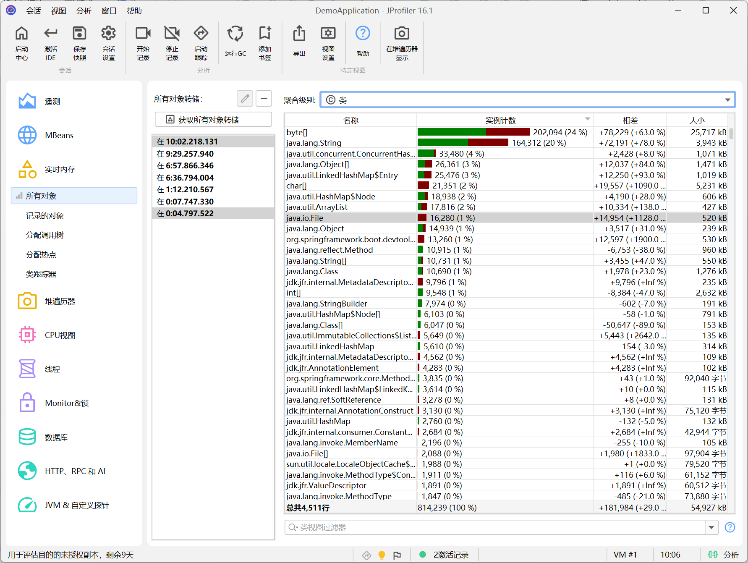
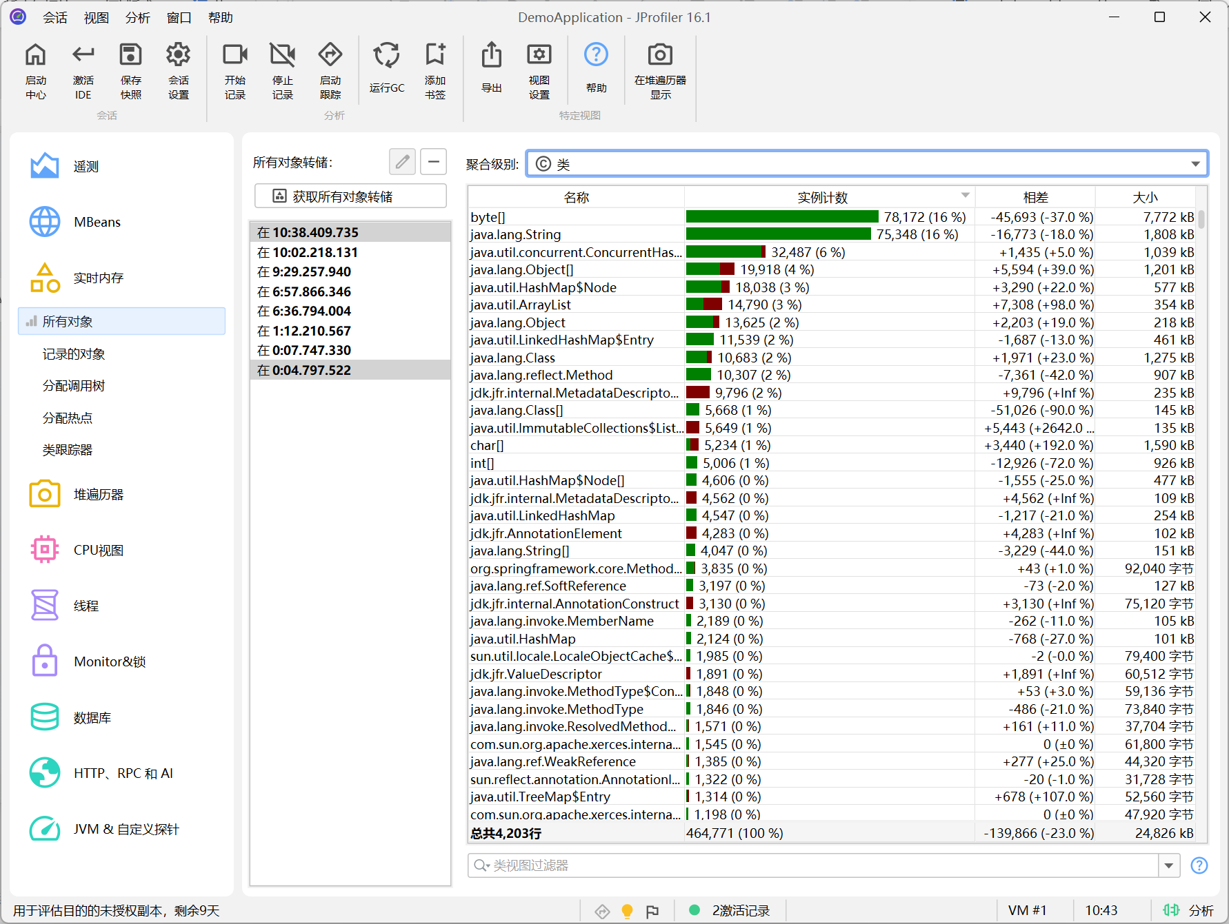
效能测试
内存泄漏：
运行GC后：

Slide 27
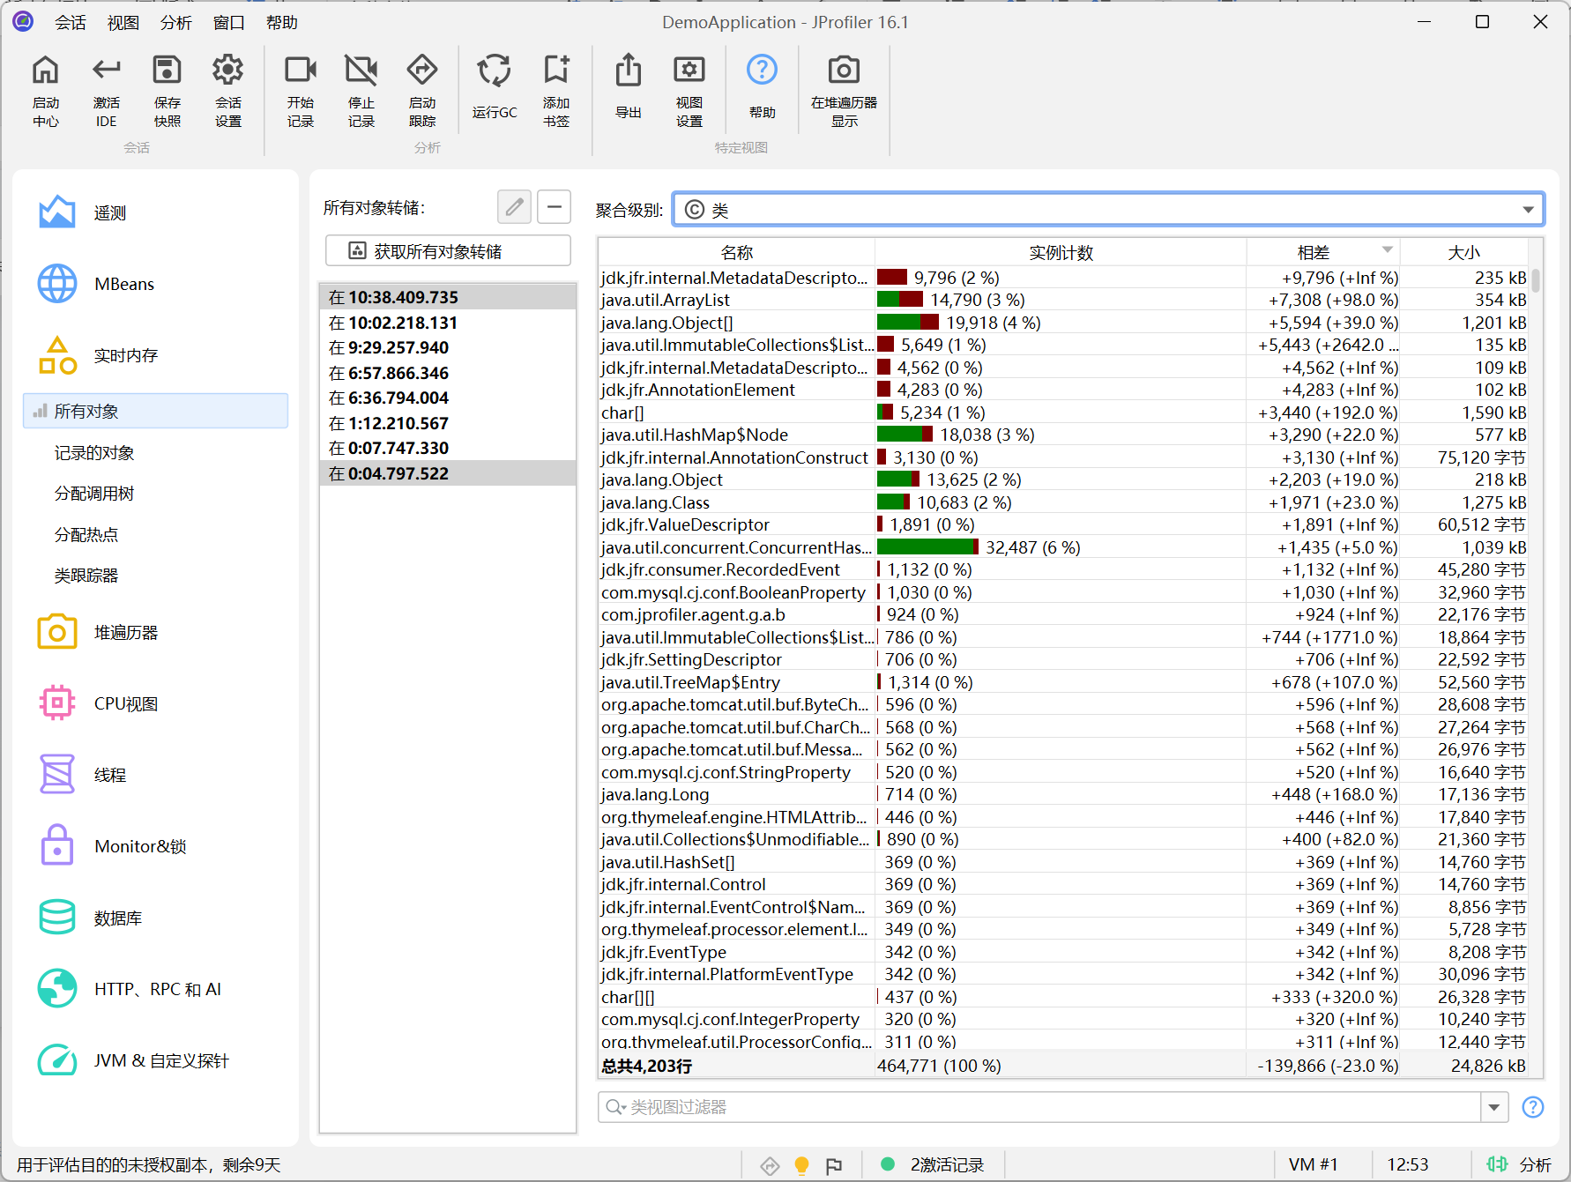
效能测试
运行GC后：按相差来排序如下
这次 JProfiler 按相差排序后，能更清楚看出对象在两个快照之间的变化。执行 GC 后，整体对象数量明显下降，说明大部分临时对象已经被回收；仍然增长的对象主要集中在集合、框架和运行时对象上，这属于正常运行开销，不一定代表内存泄漏。若同一操作重复多次后这些对象仍持续累积，则需要进一步排查。

Slide 28
系统功能测试
(张瀚文)
03

Slide 29
测试环境
本次测试针对基于 Spring Boot + MyBatis + Thymeleaf 技术栈开发的图书管理系统展开，旨在验证系统各功能模块的业务正确性、数据安全性与用户体验，通过自动化测试手段高效发现缺陷。
选择Python 3.8+、Chrome 浏览器、Selenium 4.x作为 UI 自动化框架实现功能测试
核心逻辑
核心优点
用 Selenium 模拟用户在浏览器中的点击、输入、提交等操作，触发前端向后端发送接口请求，然后通过断言前端页面的展示结果，间接验证后端接口的业务处理是否正确
贴近用户真实场景、覆盖前后端全链路、降低测试门槛、支持跨浏览器兼容性测试、可以集成失败截图等功能，帮助问题定位、高可复用性与可扩展性

Slide 30
功能模块划分
01
用户赋权与管理模块
管理员添加读者、管理 / 回收读者权限
02
图书物资管理模块
图书增删改、分类标签管理
03
前台查阅流转模块
读者书籍浏览、条件检索、发起借阅申请
04
借阅调度记录模块
超期计算、归还库存回补

Slide 31
功能测试方法
01
等价类划分：
将输入数据划分为 “合法有效等价类”、“无效等价类（关键值缺失）”、“无效等价类（非法字符）”，减少冗余用例，覆盖核心场景；
02
数据驱动：
测试数据与代码分离，通过 Python 数组批量自动执行多组用例，提升回归测试效率
03
断言验证：
自动抓取页面弹窗文本或源码，比对预期与实际结果，失败时自动保存截图
04
缺陷定级：
按安全 / 功能 / 体验影响分为 P0（致命）、P1（阻塞）、P2（一般）、P3（体验） 四级

Slide 32
用户赋权与管理模块（添加新用户功能）
测试用例设计
用例 ID | 测试场景 | 输入数据 | 预期结果 | 测试方法
UC001 | 合法有效等价类 | 用户名：user_test99 密码：123456 邮箱：123@qq.com | 添加成功 | 有效等价类
UC002 | 无效等价类 - 关键值缺失 | 用户名：user_test100 密码：空 邮箱：test@163.com | 提示 “必填” | 无效等价类
UC003 | 无效等价类 - 非法字符 | 用户名：admin' OR 密码：pass123 邮箱：hi@aliyun.com | 添加失败 | 无效等价类

Slide 33
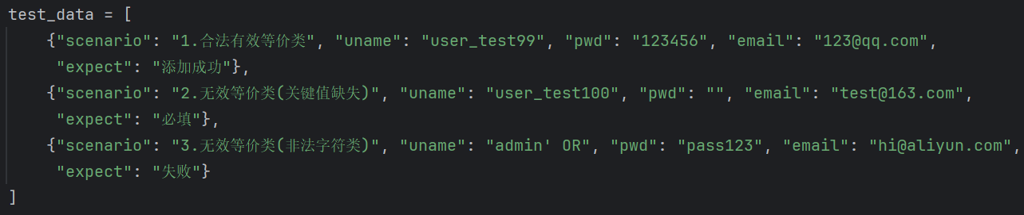
用户赋权与管理模块（添加新用户功能）
步骤1
编写 Python 自动化脚本，定义包含上述 3 组数据的参数化数组

Slide 34
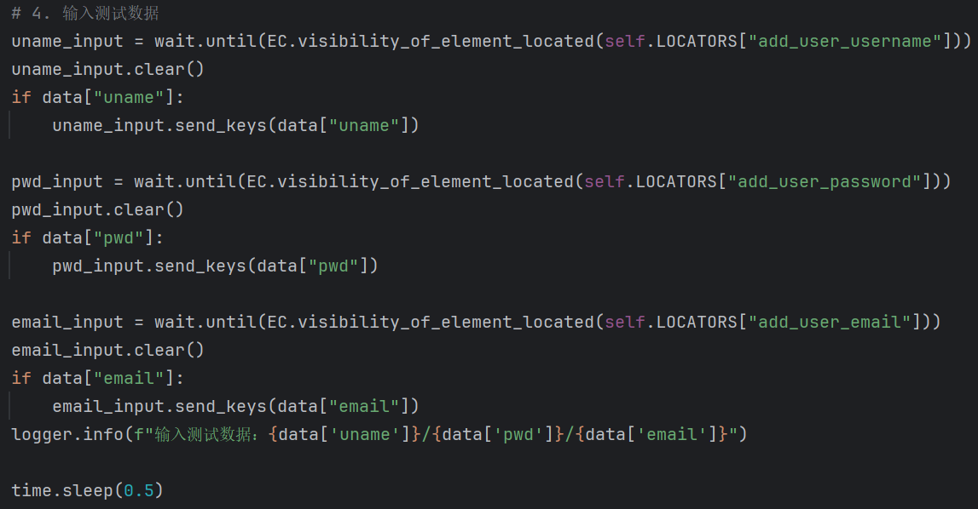
用户赋权与管理模块（添加新用户功能）
步骤2
脚本通过for循环自动读取数据，使用 Selenium 定位输入框并填入对应值

Slide 35
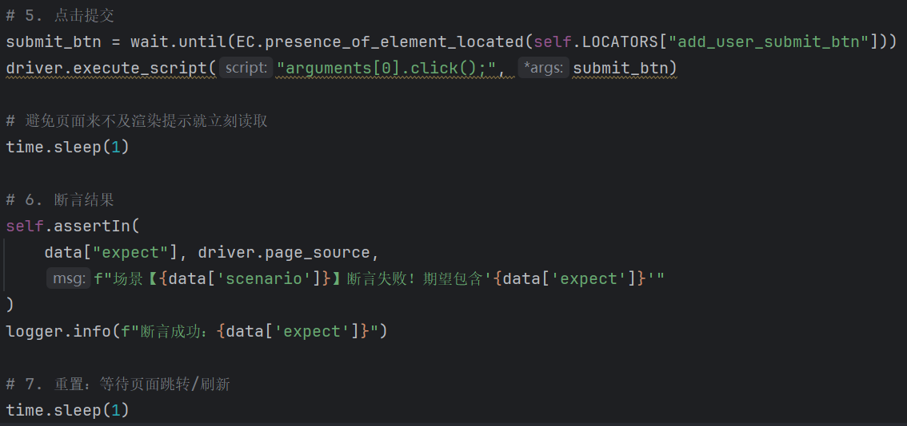
用户赋权与管理模块（添加新用户功能）
步骤3
自动点击提交按钮，抓取页面弹窗文本或源码

Slide 36
用户赋权与管理模块（添加新用户功能）
步骤4
执行断言语句self.assertIn(data["expect"], actual_text)，对比结果

Slide 37
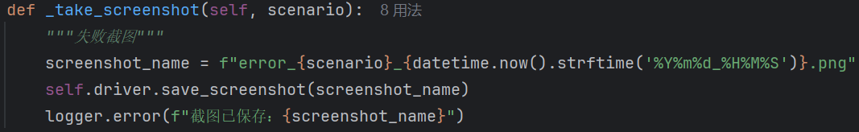
用户赋权与管理模块（添加新用户功能）
步骤5
断言失败时自动保存错误截图

Slide 38
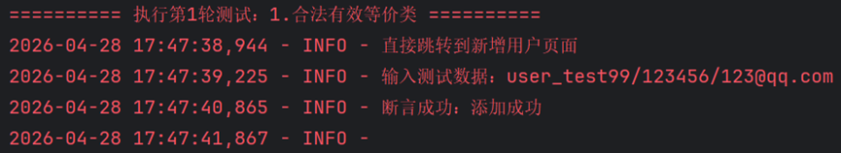
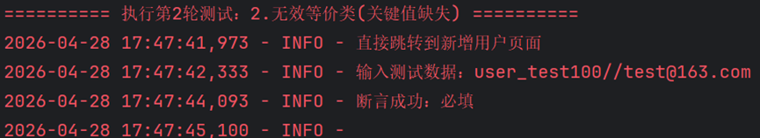
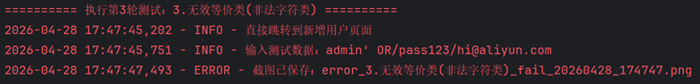



用户赋权与管理模块（添加新用户功能）
测试结果
【UC001 合法有效等价类】
【UC002 无效等价类 - 关键值缺失】
【UC003 无效等价类 - 非法字符类】

Slide 39
用户赋权与管理模块（添加新用户功能）
结果分析
1.【UC001 合法有效等价类】：执行通过，系统弹出 “添加成功” 提示；
2.【UC002 无效等价类 - 关键值缺失】：前端正常拦截，弹出 “必填项不能为空” 提示；
3.【UC003 无效等价类 - 非法字符类】：执行失败，系统未拦截且弹出 “添加成功” 提示；
4. 根本原因：前端required标签可被恶意绕过，后端UserController和Mapper未对危险 SQL 符号进行正则拦截与转义，存在P0 级 SQL 盲注致命缺陷。

Slide 40
图书物资管理模块（新增书类、图书功能）
测试用例设计
用例 ID | 测试场景 | 输入数据 | 预期结果 | 测试方法
UC004 | 合法类别 | 类别名称：自动化测试书籍类 | 添加成功 | 有效等价类
UC005 | 非法类别 - 为空 | 类别名称：空 | 提示 “必填” | 无效等价类
UC006 | 合法新书 | 软件测试实战 / 张三 / 清华大学出版社 / 59.9 / 一本好书 | 添加成功 | 有效等价类
UC007 | 价格类型错误（字母） | 测试用书 / 李四 / 北大出版社 /abc/ 价格非数字 | 提示 “数字” | 无效等价类

Slide 41




图书物资管理模块（新增书类、图书功能）
步骤同用户赋权与管理模块
新增书类功能
Selenium 定位输入框并填入对应值
参数化数组
点击提交按钮，抓取页面弹窗文本
执行断言语句，对比结果

Slide 42



图书物资管理模块（新增书类、图书功能）
步骤同用户赋权与管理模块
新增图书功能
Selenium 定位输入框并填入对应值
参数化数组
点击提交按钮，抓取页面弹窗文本
执行断言语句，对比结果

Slide 43




图书物资管理模块（新增书类、图书功能）
测试结果
【UC004 合法分类输入】
【UC005 空分类输入】

Slide 44




图书物资管理模块（新增书类、图书功能）
测试结果
【UC006 合法新书录入】
【UC007 价格类型错误输入】

Slide 45
图书物资管理模块（新增书类、图书功能）
结果分析
1.【UC004 合法分类输入】：执行失败，页面全局刷新无任何反馈；
2.【UC005 空分类输入】：执行通过，系统弹出 “必填项不能为空” 提示；
3.【UC006 合法新书录入】：执行通过，系统弹出 “添加成功” 提示；
4.【UC007 价格类型错误输入】：前端数字校验生效，弹出 “只能填写数字” 提示；
5. 根本原因：前端addBookCategory.js第 3 行误写不支持的layui.element()方法，引发语法错误，截断了 Form 的return false防跳路由与 Ajax 交互，导致整个新增分类功能完全失效（P1 级阻塞缺陷）。

Slide 46
前台查阅流转模块（书籍查询功能）
测试用例设计
用例 ID | 测试场景 | 输入关键词 | 预期结果 | 测试方法
UC008 | 合法关键词查询 | 三体 | 页面显示 “三体” 相关书籍 | 有效等价类
UC009 | 空关键词查询 | 空 | 提示 “请输入书名信息” | 无效等价类
UC010 | 不存在的书籍查询 | 银河系漫游飞船指南本不存在 | 提示 “暂无数据” | 无效等价类

Slide 47




前台查阅流转模块（书籍查询功能）
步骤同用户赋权与管理模块
参数化数组
Selenium 定位输入框并填入对应值
点击提交按钮，抓取页面弹窗文本
执行断言语句，对比结果

Slide 48



前台查阅流转模块（书籍查询功能）
测试结果
【UC008 合法关键词查询】
【UC009 空关键词查询】

Slide 49

前台查阅流转模块（书籍查询功能）
测试结果
【UC010 不存在的书籍查询】

Slide 50
前台查阅流转模块（书籍查询功能）
结果分析
1.【UC008 合法关键词查询】：执行通过，页面正确展示 “三体” 相关书籍；
2.【UC009 空关键词查询】：前端正常拦截，弹出 “必填项不能为空” 提示；
3.【UC010 不存在的书籍查询】：执行失败，页面表格直接为空，无任何友好提示；
4. 根本原因：前端未处理后台返回空数据的场景，未渲染 “暂无数据” 等提示信息，属于P3 级用户体验缺陷。

Slide 51
借阅调度记录模块（借书还书功能）
测试用例设计
用例 ID | 测试场景 | 操作类型 | 书籍 ID | 预期结果 | 测试方法
UC011 | 借书 - 书籍 ID 非数字 | 借书 | abc | 提示 “请正确输入书籍编号” | 无效等价类
UC012 | 借书 - 正常借阅 | 借书 | 2 | 提示 “成功” | 有效等价类
UC013 | 还书 - 异常图书 ID | 还书 | abc | 提示 “请正确输入书籍编号” | 无效等价类
UC014 | 还书 - 正常归还 | 还书 | 16 | 提示 “成功” | 有效等价类

Slide 52




借阅调度记录模块（借书还书功能）
步骤同用户赋权与管理模块
参数化数组
Selenium 定位输入框并填入对应值
点击提交按钮，抓取页面弹窗文本
执行断言语句，对比结果

Slide 53


借阅调度记录模块（借书还书功能）
测试结果
【UC011 借书 - 书籍 ID 非数字】
【UC012 借书 - 正常借阅】

Slide 54


借阅调度记录模块（借书还书功能）
测试结果
【UC013 还书 - 异常图书 ID】
【UC014 还书 - 正常归还】

Slide 55
借阅调度记录模块（借书还书功能）
结果分析
1.【UC011 借书 - 书籍 ID 非数字】：执行通过，前端正常拦截非数字输入，弹出“请正确输入书籍编号”提示；
2.【UC012 借书 - 正常借阅】：测试卡在 library_system_test.py:385 的浮层等待上，超时没有捕获到“借 书 成 功”的可见消息。
3.【UC013 还书 - 异常图书 ID】：执行通过，前端正常拦截非数字输入，弹出“请正确输入书籍编号”提示；
4.【UC014 还书 - 正常归还】：和借书正常场景一样，测试在 library_system_test.py:385 等待“还书成功”浮层时超时，没有捕获到可见提示。
5. 根本原因：业务反馈通过短暂浮层完成，成功结果页又没有额外的稳定文本标识，导致页面刷新、浮层自动消失，自动化就抓不到成功文案，属于 P2 级缺陷。

Slide 56
缺陷定级与测试结论
缺陷编号 | 缺陷等级 | 缺陷模块 | 缺陷描述 | 影响范围
BUG-001 | P0 级（致命） | 用户管理模块 | 用户名输入admin' OR等 SQL 关键字时，系统未拦截且提示 “添加成功” | 攻击者可通过恶意输入篡改后台数据库，导致用户数据泄露、丢失或系统瘫痪
BUG-002 | P1 级（阻塞） | 图书管理模块 | 图书分类新增功能完全失效：合法输入提交后页面全局刷新，无任何反馈 | 无法新增图书分类，导致后续图书录入功能无法正常使用
BUG-003 | P2 级（一般） | 借阅调度模块 | 借阅与归还反馈不稳定：成功提示不稳定、无法稳定断言 | 正常借阅与归还场景在自动化断言层面不稳定，影响结果判定和用户反馈可见性。
BUG-004 | P3 级（体验） | 前台查询模块 | 书籍搜索空状态无提示：搜索不存在的图书时，表格直接为空，无友好提示 | 用户无法判断是搜索结果为空还是系统故障，影响使用体验
1. 基础业务可用：合法流程（用户添加、图书录入、正常借还）均可正常执行；
2. 高危漏洞存在：SQL 注入可被利用，P0 级必须立即修复；
3. 功能阻塞：图书分类新增功能完全失效，P1 级需优先修复；
4. 体验与校验不足：搜索无结果无提示、借还书编号前端校验弱，需优化。

Slide 57
系统性能测试
(伊木然)
04

Slide 58

测试方案与场景
选用工具
本次测试采用 Apache JMeter 5.6.3 作为主流开源性能测试工具，支持多线程并发模拟、HTTP/HTTPS 协议接口压测、参数化、断言检查及性能指标实时统计。

Slide 59
测试环境与设备
本次测试基于本地开发环境开展，硬件配置如下：
设备：个人笔记本电脑
操作系统：Windows 10/11
测试组选择
测试阶段 | 核心配置（线程 / ram-up时间 / 循环） | 测试目标 | 关键指标
统一通调 | 1 / 1s / 1 | 接口可正常跑通 | 响应码 200、无报错
低并发测试 | 5-50 / 5-30s / 5-10 | 验证基础稳定性 | 异常率≤0.1%、响应时间≤500ms
高并发加压 | 80-800 / 10-20s / 5-20 | 寻找性能瓶颈 | 异常率≤1%、响应时间≤1000ms

Slide 60

核心测试逻辑

Slide 61
一、五个接口调通测试
接口名称 | 测试配置（线程 / ram-up时间 / 循环） | 关键结果 | 核心结论
用户登录（Login） | 1 / 1s / 1 | 响应码 200，断言校验通过 | 接口连通正常，登录业务可用
图书搜索（Search） | 1 / 1s / 1 | 响应码 200，返回图书列表 | 接口连通正常，搜索功能可用
图书分类（CategoryList） | 1 / 1s / 1 | 响应码 200，返回分类数据 | 接口连通正常，分类查询可用
用户借书（Borrow） | 1 / 1s / 1 | 响应码 200，图书状态更新正常 | 接口连通正常，借书业务可用
用户还书（Return） | 1 / 1s / 1 | 响应码 200，图书状态更新正常 | 接口连通正常，还书业务可用

Slide 62


测试结果

Slide 63

01-Login（用户登录接口）- POST /userLogin 压力测试
接口功能：用户提交用户名、密码及角色，完成登录验证，返回登录状态。
低并发压力测试（阶段 2）线程数：50预热时间（Ramp-Up）：5 秒循环次数：5 次测试目的：模拟少量并发用户登录，验证接口基础稳定性预期结果：错误率≤0.1%，平均响应时间≤500ms，无连接超时。
全部成功，与预期结果一致

Slide 64


01-Login（用户登录接口）- POST /userLogin 压力测试
逐步加压测试（阶段 3）第一次加压：线程数 800，Ramp-Up 10 秒，循环 5 次
测试结果表明 login接口满足系统应具备的高并发环境

Slide 65


02-Search（图书搜索接口）- GET /findBookByBookPartInfo 压力测试
接口功能：根据关键词「Java」搜索图书，返回匹配图书列表。
低并发压力测试（阶段 2）线程数：150 预热时间（Ramp-Up）：30 秒循环次数：10 次测试目的：验证接口查询性能稳定，无数据返回异常预期结果：错误率≤0.1%，平均响应时间≤600ms。
加压测试（阶段 3）第一次加压：线程数 800，Ramp-Up 15 秒，循环10 次
测试结果表明 search接口满足系统应具备的高并发环境

Slide 66


03-CategoryList（图书分类接口）- GET /findAllBookCategory 压力测试
接口功能：查询所有图书分类，返回分类列表（核心测试接口）。
低并发压力测试（阶段 2）线程数：80预热时间（Ramp-Up）：20 秒循环次数：20 次测试目的：验证分类接口低并发下的稳定性，数据返回完整预期结果：错误率 = 0，平均响应时间≤400ms。
逐步加压测试（阶段 3）第一次加压：线程数 800，Ramp-Up 15 秒，循环 10 次
测试结果表明categorylist接口满足系统应具备的高并发环境

Slide 67
04-Borrow（用户借书接口）- POST /userBorrowingBook 压力测试
接口功能：用户借阅指定图书（bookId=1），返回借书成功提示。
低并发压力测试（阶段 2）线程数：40 预热时间（Ramp-Up）：10 秒循环次数：5 次测试目的：模拟少量用户同时借书，验证借阅逻辑正常预期结果：错误率≤0.1%，平均响应时间≤700ms，借阅逻辑正常。
逐步加压测试（阶段 3）第一次加压：线程数 800，Ramp-Up 15 秒，循环 10 次
测试结果表明borrow接口满足系统应具备的高并发环境

Slide 68
05-Return（用户还书接口）- POST /userReturnBook
接口功能：用户归还指定图书（bookId=1），返回还书成功提示。
低并发压力测试（阶段 2）线程数：50预热时间（Ramp-Up）：10 秒循环次数：5 次测试目的：模拟少量用户同时还书，验证还书逻辑正常预期结果：错误率≤0.1%，平均响应时间≤700ms，还书逻辑正常。
逐步加压测试（阶段 3）：线程数 800，Ramp-Up 15 秒，循环 10次
测试结果表明return接口满足系统应具备的高并发环境

Slide 69

性能测试分析与总结
本次图书管理系统 5 个核心接口性能测试，按照统一通调 → 低并发验证 → 高并发逐步加压的标准流程完成。所有接口在 1/1/1 通调阶段全部正常连通、业务逻辑无误；
在低并发阶段均保持稳定运行、异常率 0%；
在高并发 800 线程加压下依然响应极快、无报错、无异常、无数据错乱。
因测试环境为本地电脑，硬件资源有限，继续加压会导致设备崩溃，故在 800 线程 时停止加压。该并发规模已远超系统实际用户需求，完全满足日常使用与高并发访问场景。
最终结论：系统接口性能优秀、运行稳定、无性能瓶颈，满足业务使用要求。

Slide 70
谢谢
THE END

